Slide 1
EUROPA.-LA VUELTA AL MUNDO EN 885 JARDINES.-GARDENS OF ENGLAND.-TR-WE
Selección de textos y fotografías por
JOSE ELIAS BONELLS

Slide 2
Trebah Gardens
Trebah es un jardín botánico subtropical de (110,000 m²) situado en Cornwall cerca de Glendurgan Garden, a la orilla del río Helford.
En 1831 fue comprada la finca de Trebah por la familia Fox de Falmouth que construyó el jardín de Glendurgan.
Trebah fue diseñado en principio como un jardín de esparcimiento, por Charles Fox, un gran pensador quakero de la "enormidad de la energía creativa", que prestó una atención meticulosa en la colocación exacta de cada árbol en los terrenos.

Slide 3
Su yerno, Edmund Backhouse que continuó el trabajo, llevó esta meticulosidad unos pasos más lejos.
En 1907 Trebah fue comprado por Charles Hawkins Hext y a su muerte en 1917 heredado por su esposa, Alice, que murió en 1939.
Entre 1939 y 1981 el jardín cayó en el abandono, puesto que la parte sustancial de la finca de Trebah fue vendida en pequeñas parcelas, uno de las cuales fueron la casa y el jardín.

Slide 4
Durante Segunda Guerra Mundial, Trebah fue utilizado para propósitos militares y el asalto de playa de Omaha en Normandía fue puesto a punto en la playa Polgwidden, al pie del jardín de Trebah.
En 1981, en su 64º cumpleaños, el alcalde Tony Hibbert y Eira Hibbert compraron Trebah como su casa de retiro.
Fueron persuadidos para dar los primeros tres años de retiro para restaurar el jardín.
El jardín fue abierto al público en 1987 y en 1989 el número de visitantes había alcanzado los 36.000.

Slide 5
La familia de Hibbert entonces dono la casa, el jardín y las cabañas al « Trebah Garden Trust » (confianza del jardín de Trebah), una asociacion de caridad , para asegurarse de que el jardín se podría preservar para las futuras generaciones.
En el año 2000 el número de visitantes había sobrepasado ya los 105,000 y gracias además a los £1.94 millones de libras de concesión del « Heritage Lottery Fund » y del « Objective One » de Trebah han permitido construir el nuevo "Hibbert Centre", y para reconstruir el "Alice Hext", restaurar los viveros y realizar mejoras en el ajardinamiento.

Slide 6
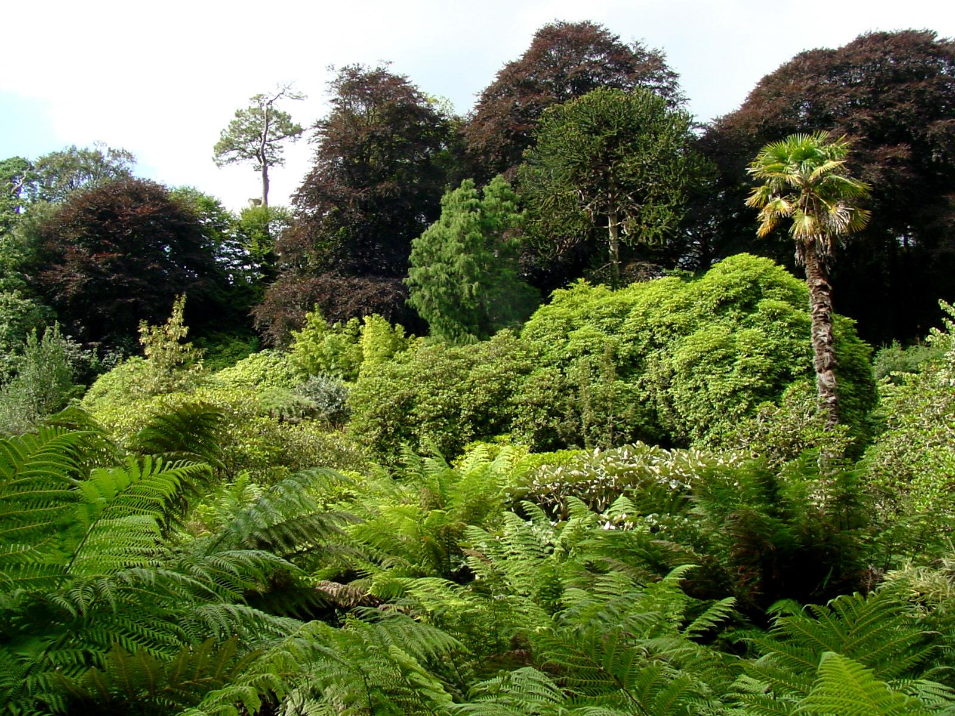
Notes:
Trebah Gardens

Slide 7
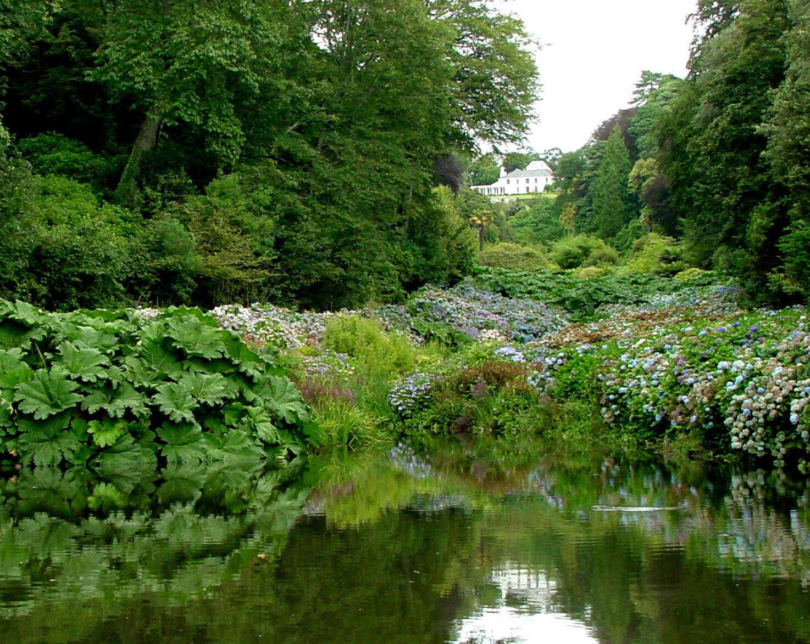
Notes:
Trebah Gardens

Slide 8
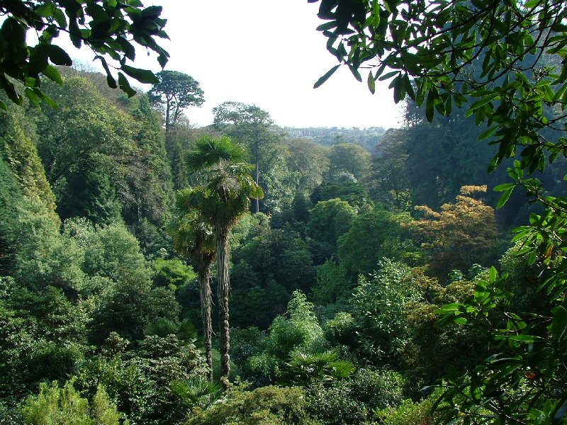
Notes:
Trebah Gardens

Slide 9
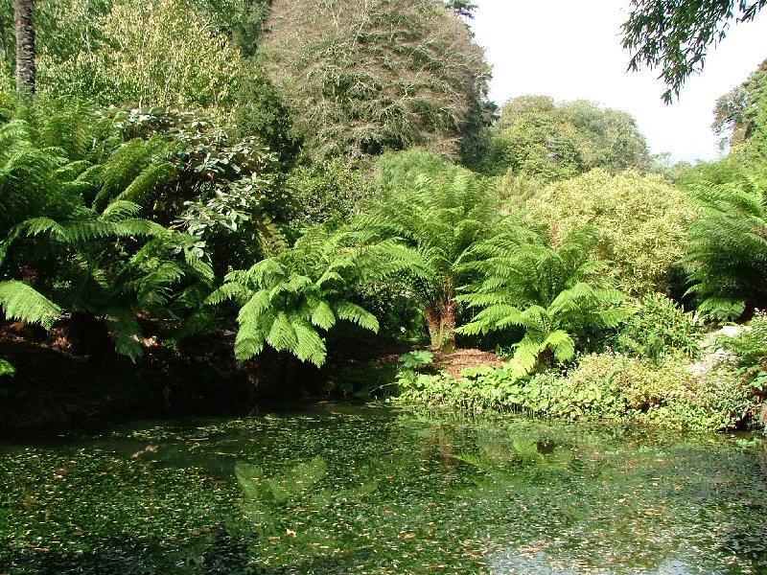
Notes:
Trebah Gardens

Slide 10
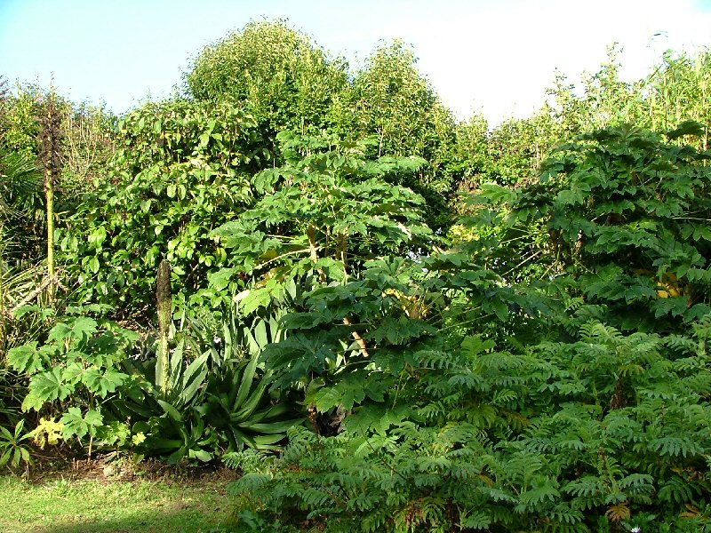
Notes:
Trebah Gardens

Slide 11
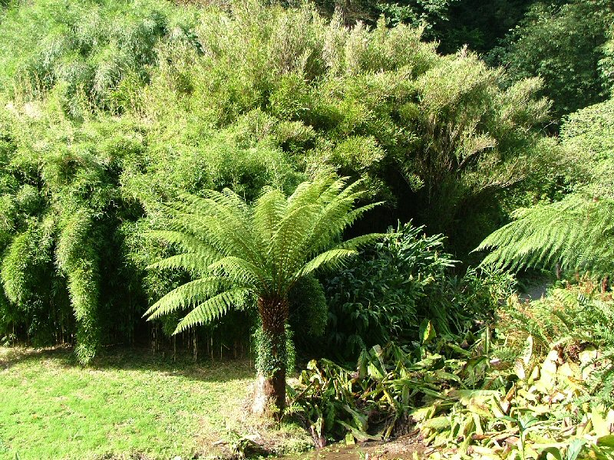
Notes:
Trebah Gardens

Slide 12
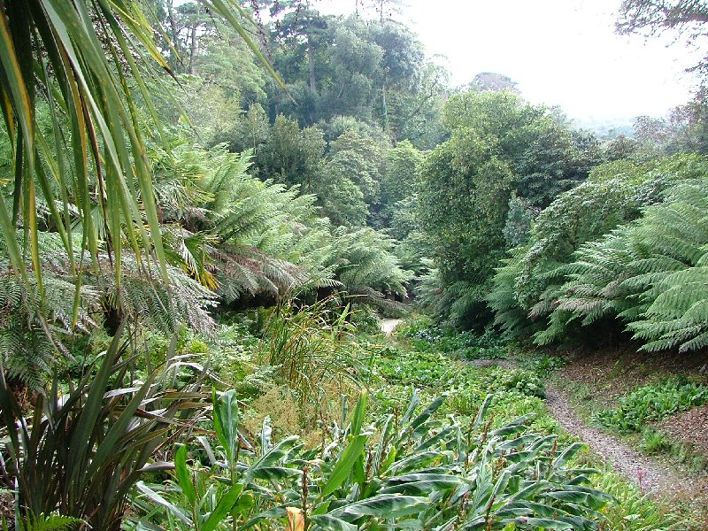
Notes:
Trebah Gardens

Slide 13
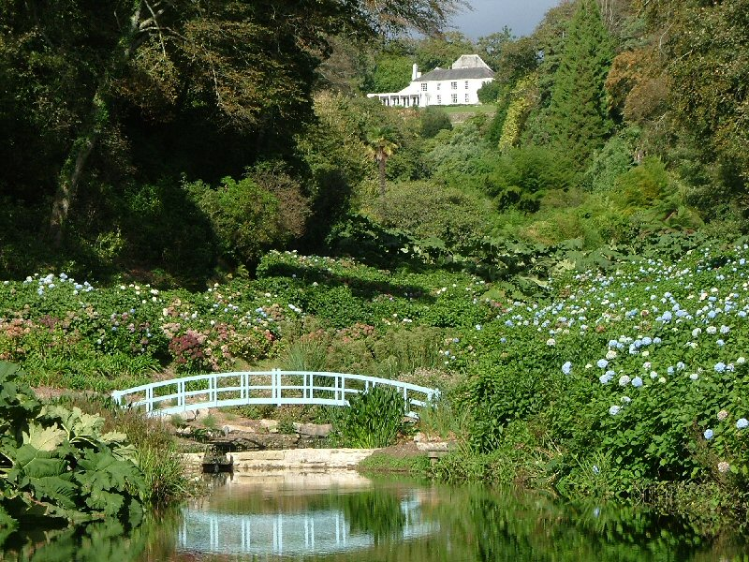
Notes:
Trebah Gardens

Slide 14
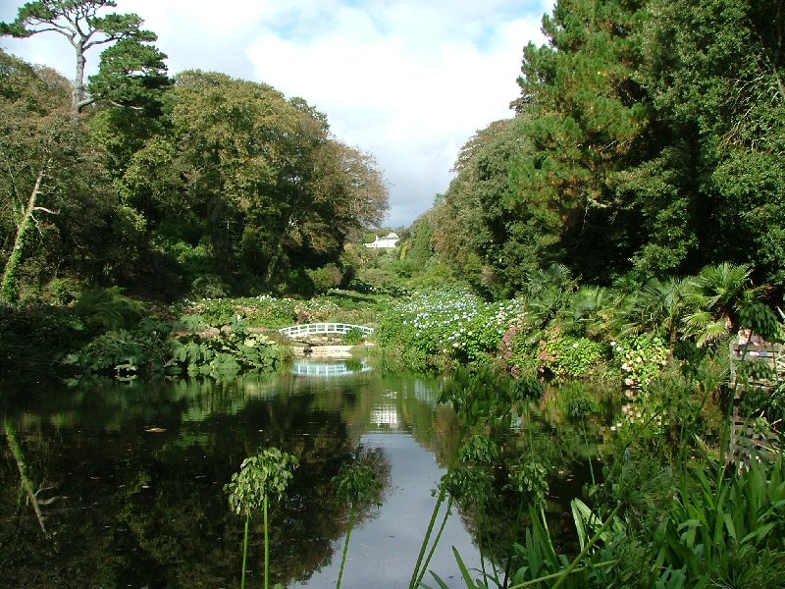
Notes:
Trebah Gardens

Slide 15
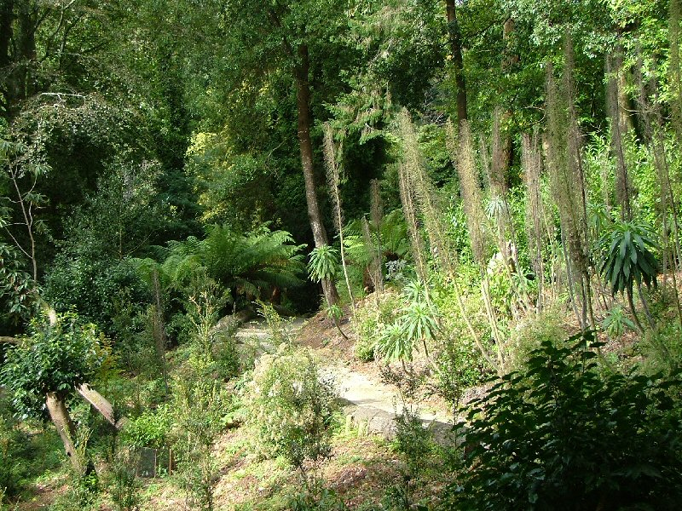
Notes:
Trebah Gardens

Slide 16
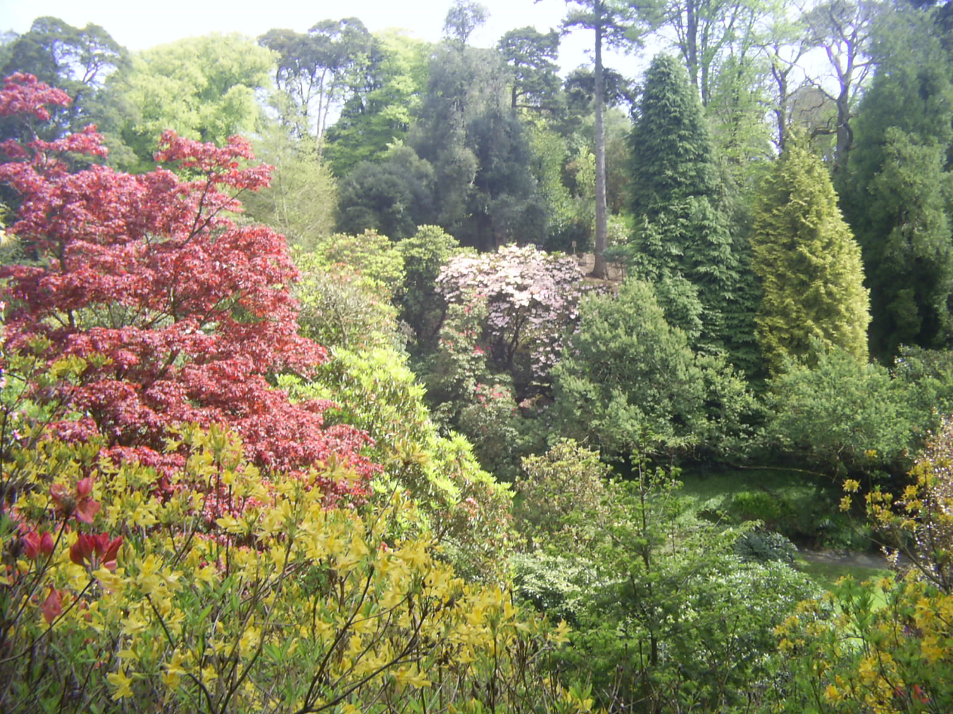
Notes:
Trebah Gardens

Slide 17
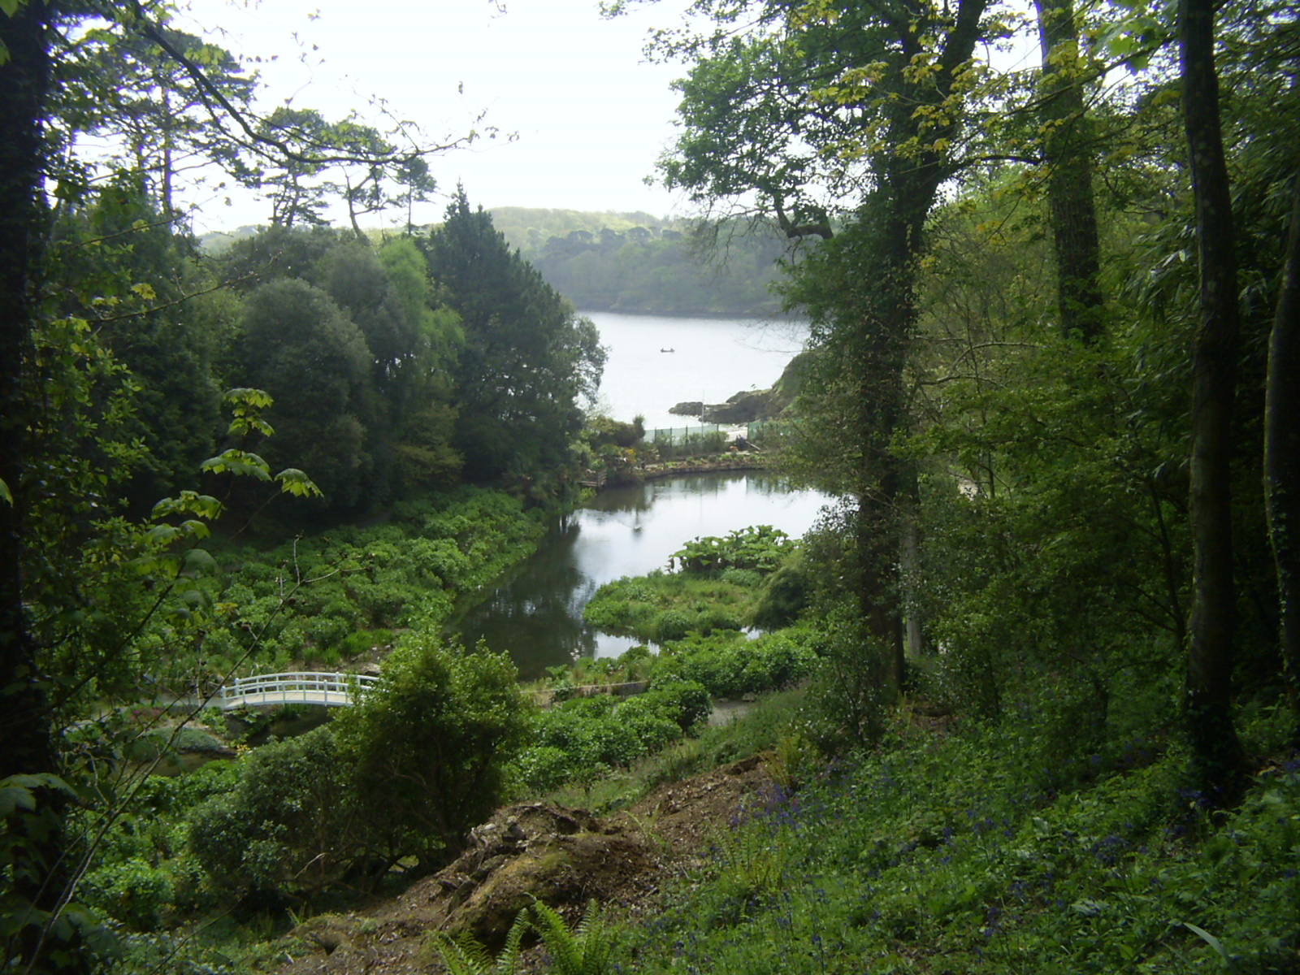
Notes:
Trebah Gardens

Slide 18
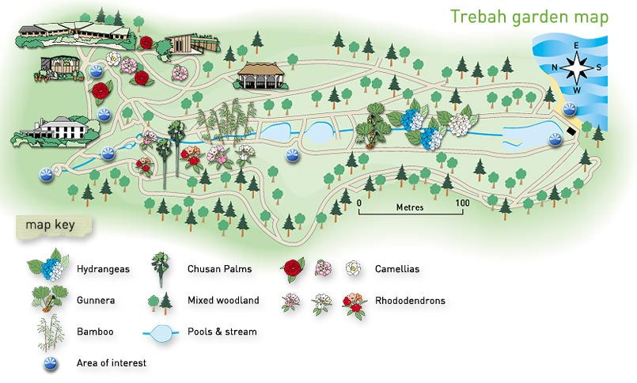
Notes:
Trebah Gardens

Slide 19
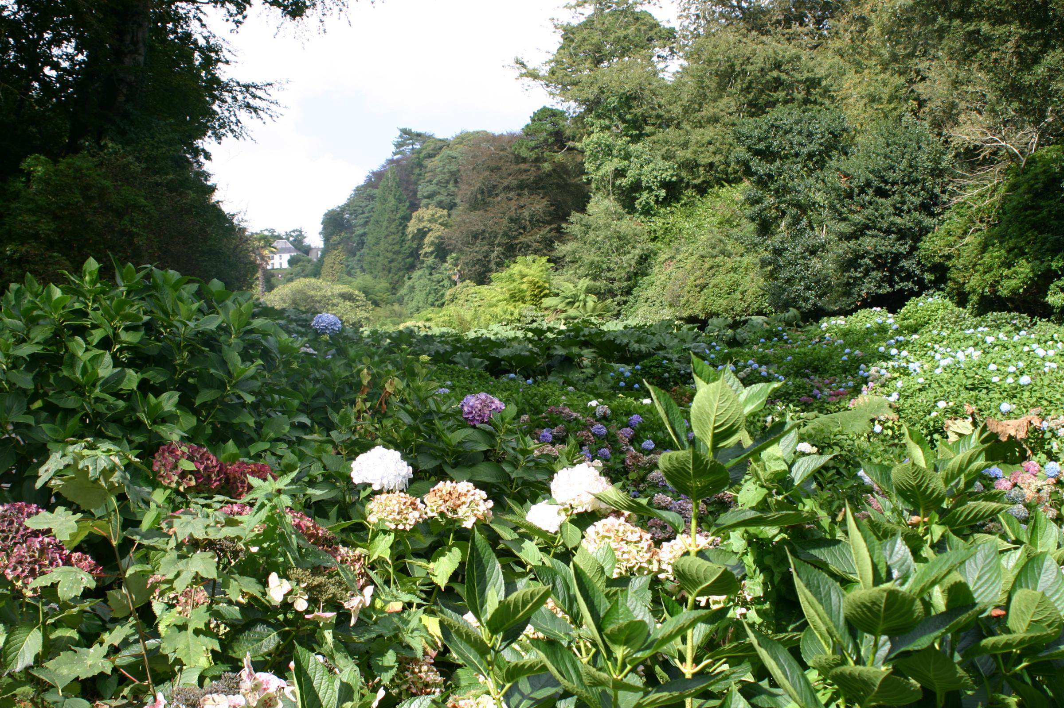
Notes:
Trebah Gardens

Slide 20
Notes:
Trebah Gardens

Slide 21
Notes:
Trebah Gardens

Slide 22
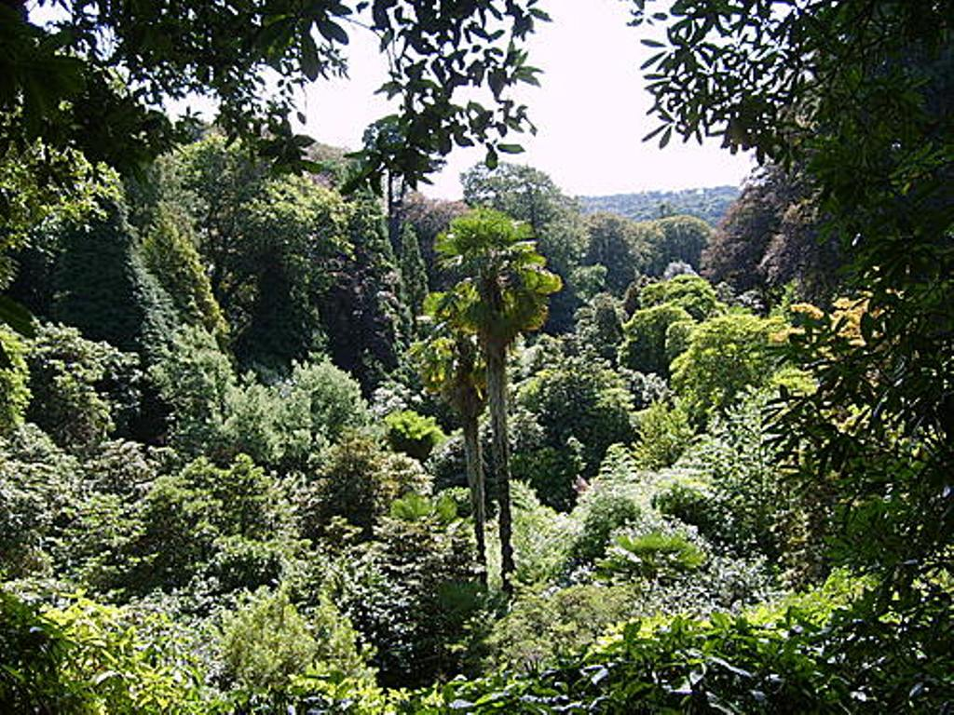
Notes:
Trebah Gardens

Slide 23
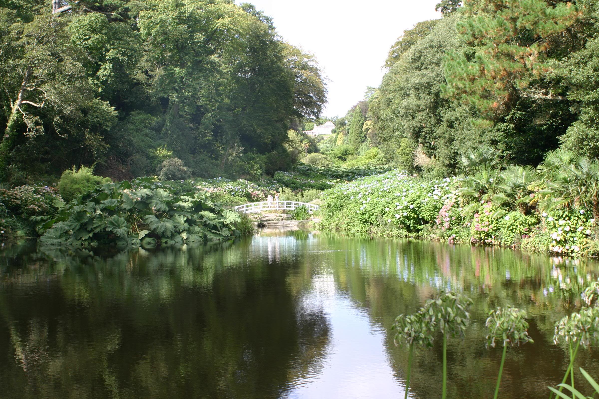
Notes:
Trebah Gardens

Slide 24
Notes:
Trebah Gardens

Slide 25

Notes:
Trebah Gardens

Slide 26
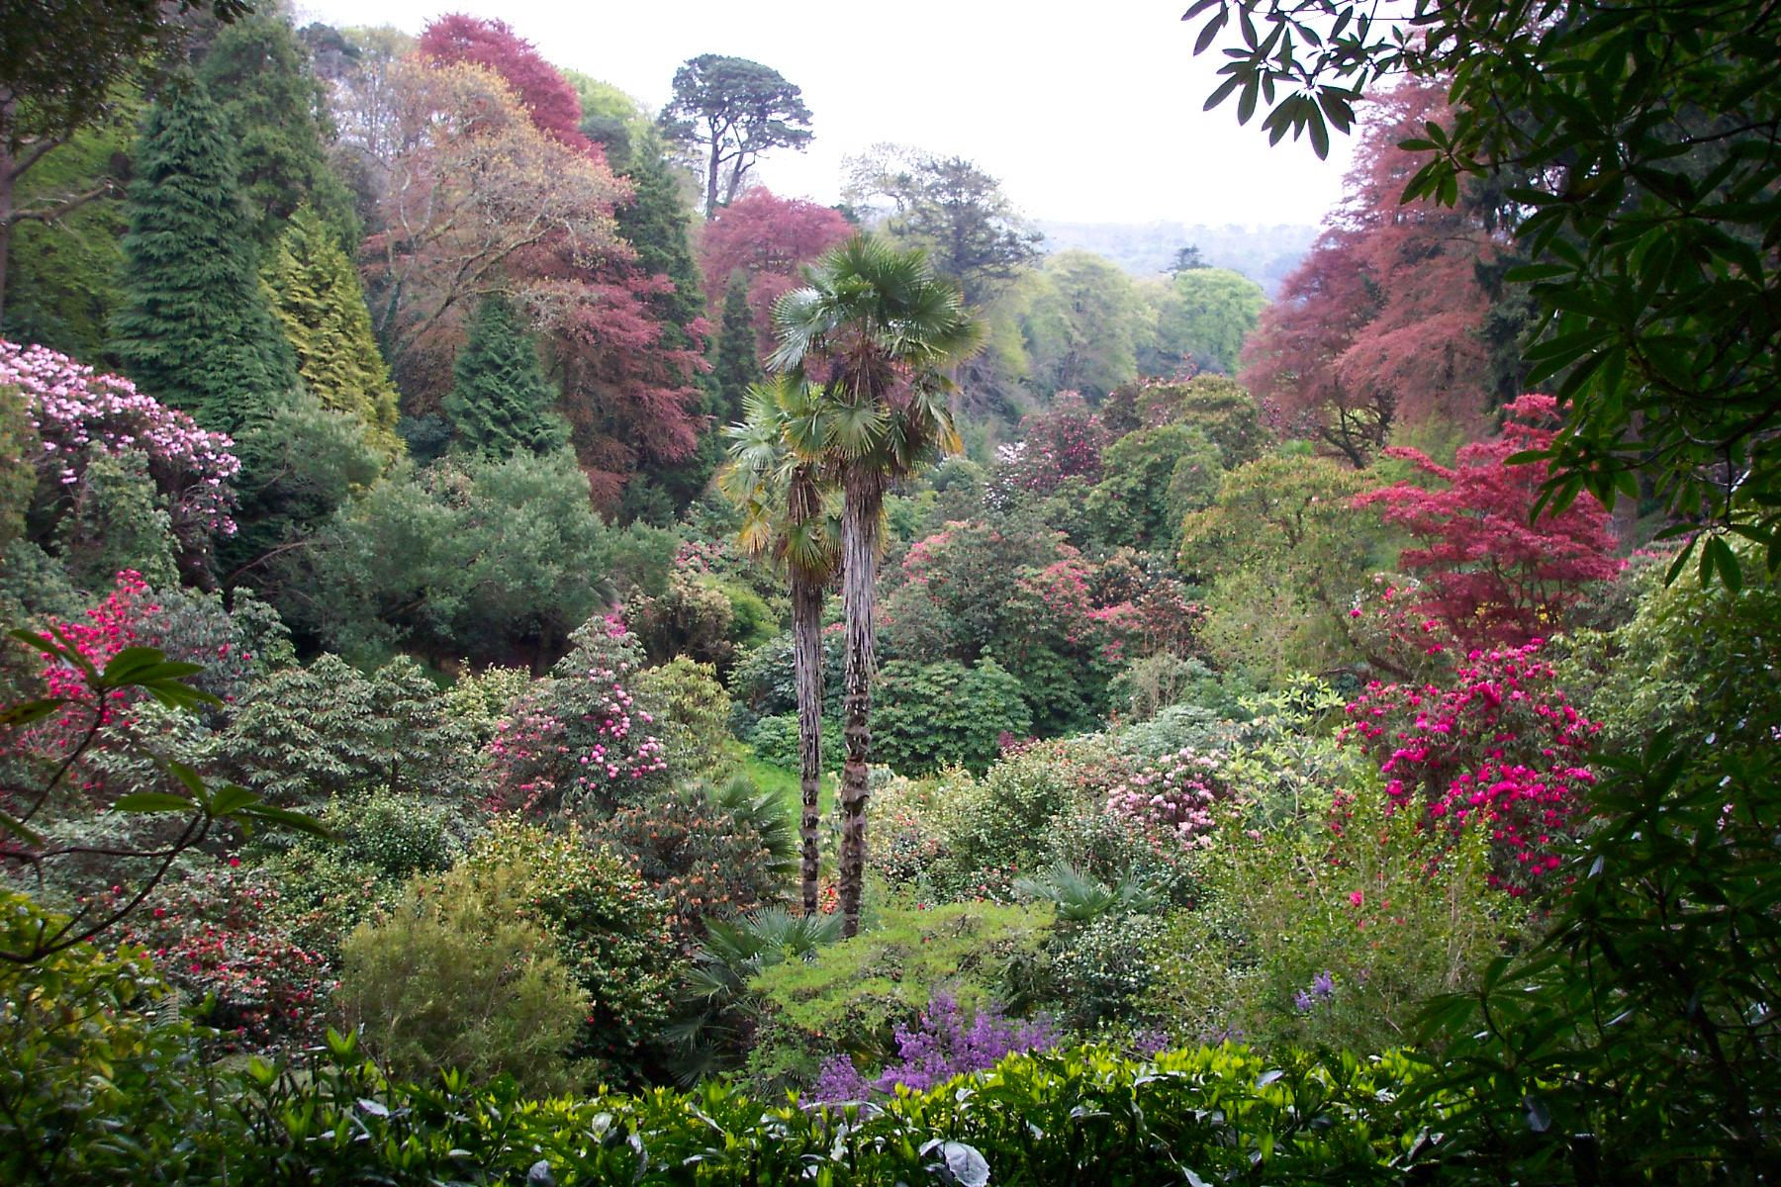

Slide 27
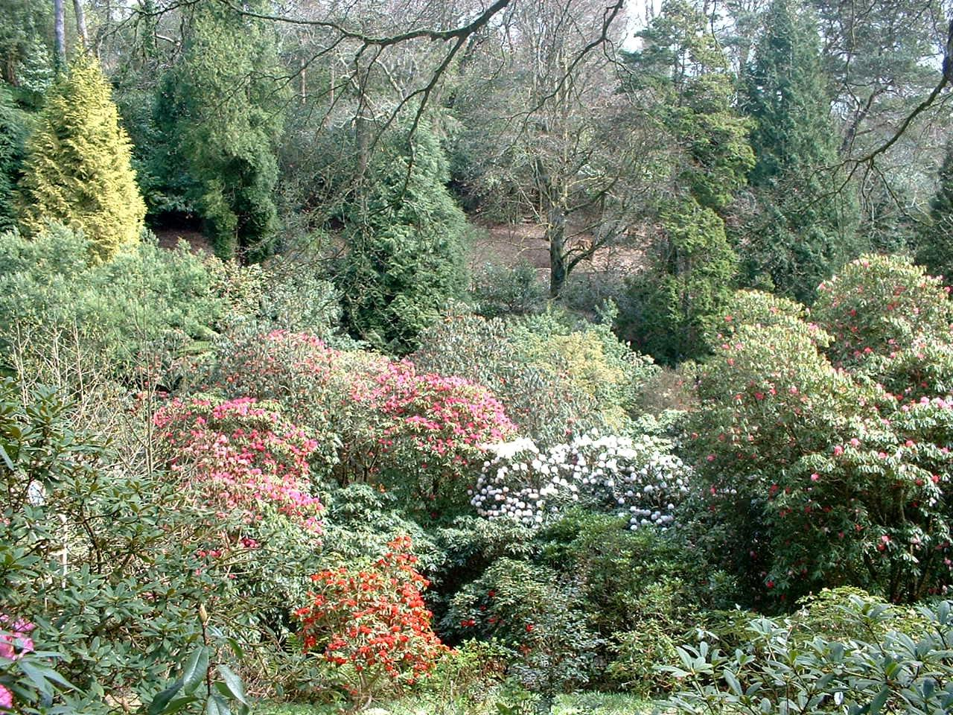
Notes:
Trebah Gardens

Slide 28
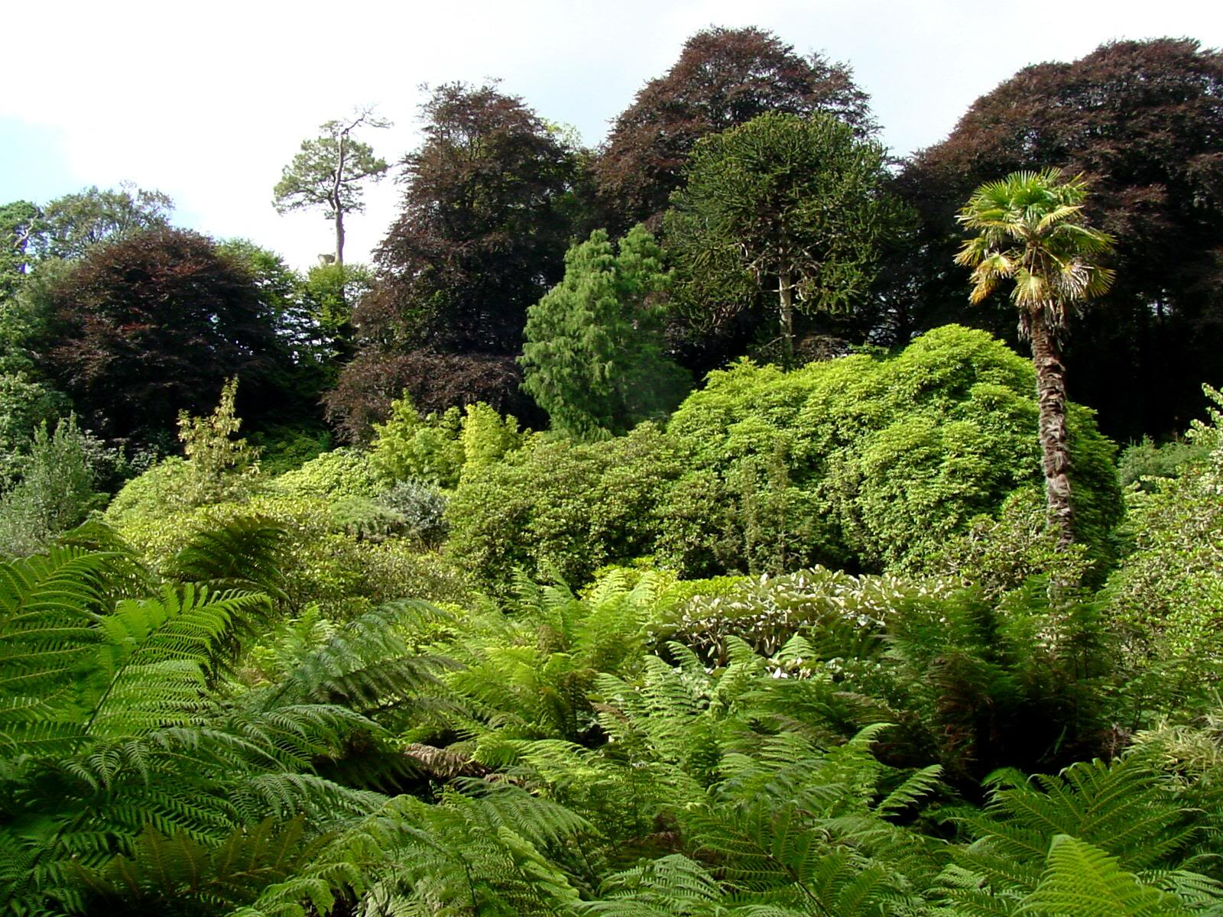
Notes:
Trebah Gardens

Slide 29
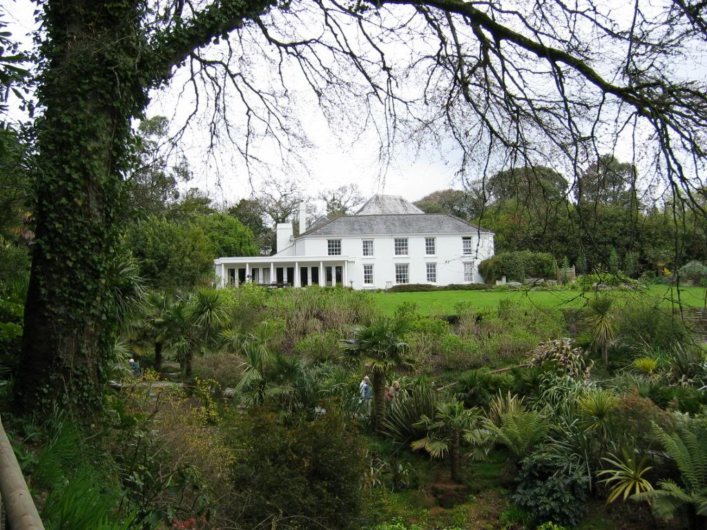
Notes:
Trebah Gardens

Slide 30
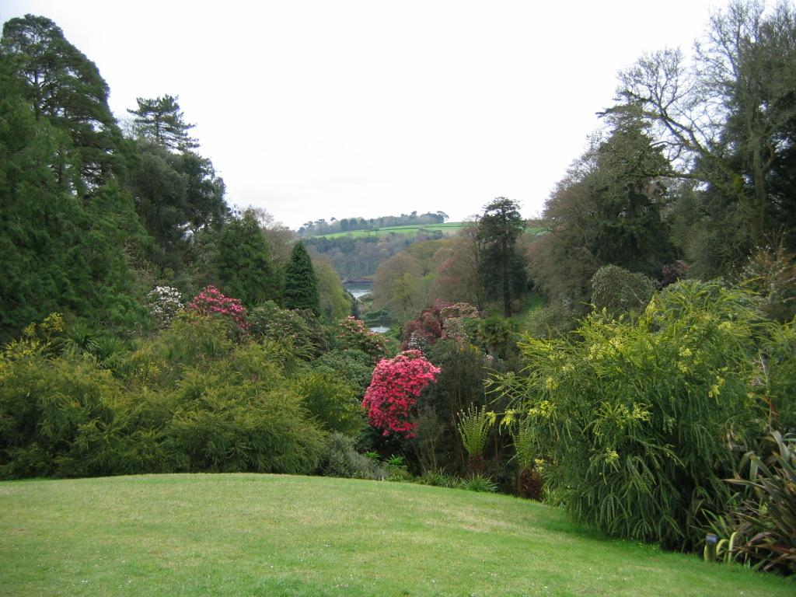
Notes:
Trebah Gardens

Slide 31
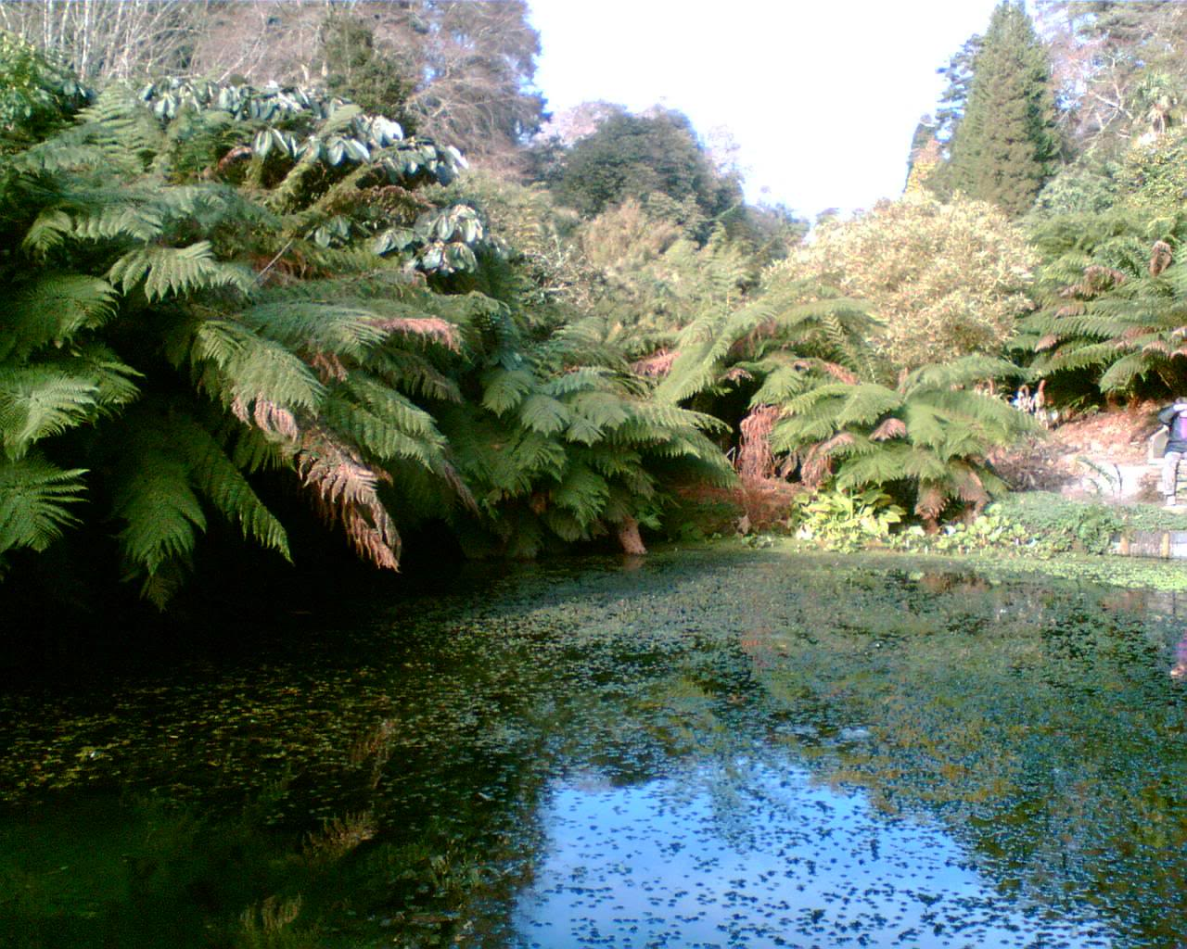
Notes:
Trebah Gardens

Slide 32
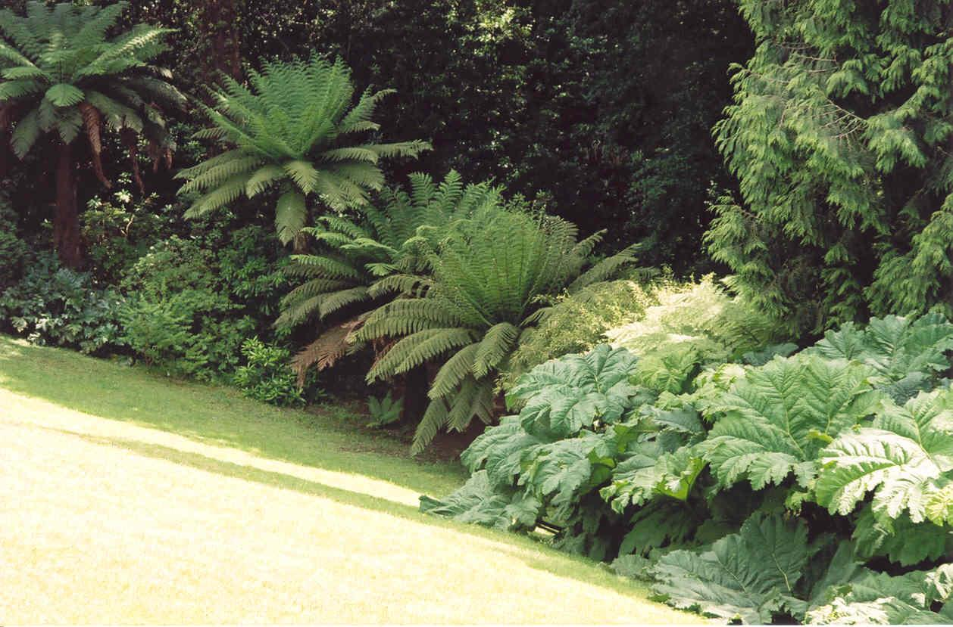
Notes:
Trebah Gardens

Slide 33
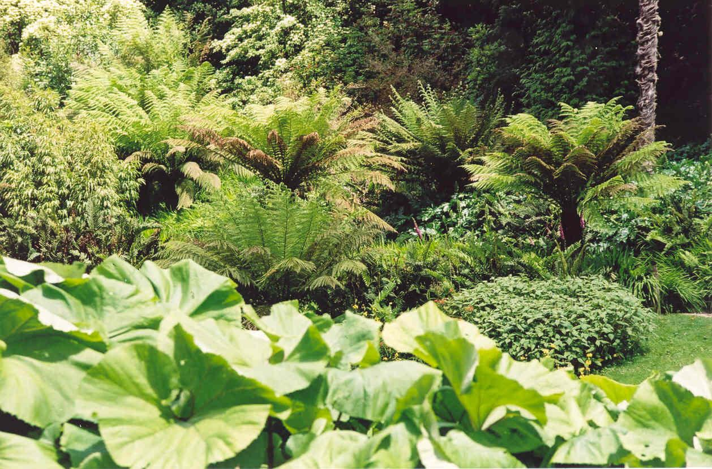
Notes:
Trebah Gardens

Slide 34
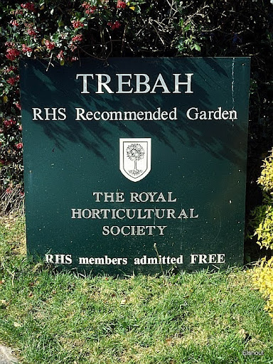
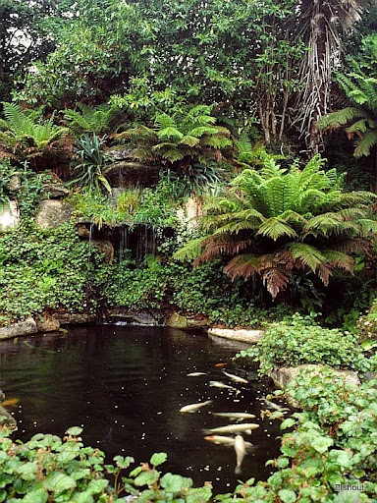
Notes:
Trebah Gardens

Slide 35
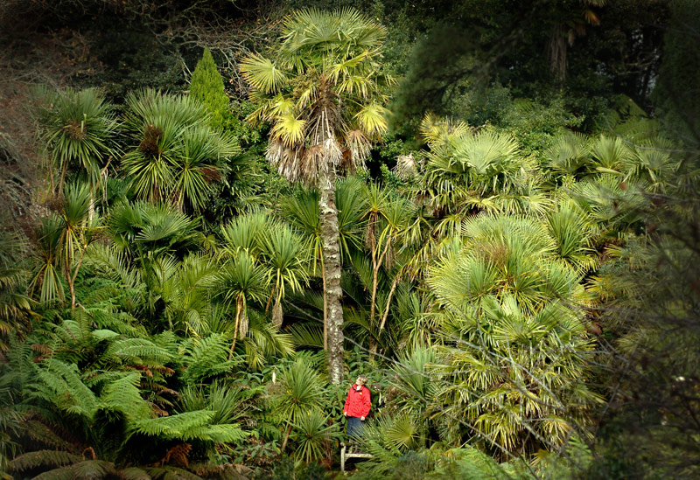
Notes:
Trebah Gardens

Slide 36
Tressilick National Trust Gardens
Este jardín moderno fue creado dentro de los cinturones de protección plantado hace 200 años
Está en constante evolución, con la plantación de nuevas ideas .
Trelissick ha visto los árboles crecer hasta la madurez, la marea de flujo y reflujo, pero se ha convertido en una dinámica orientada hacia el futuro estado.
La emblemática Torre del Agua se construyó para el riego y control de incendios, y ahora los baños se limpian con agua de lluvia almacenada en los embalses subterráneos modernos.

Slide 37
El calor se extrae de electrodomésticos de la cocina y el sol para proporcionar agua caliente y calefacción.
El río Fal es ahora algo más que un hermoso entorno para Trelissick, muchos visitantes llegan en barco durante el verano.

Slide 38
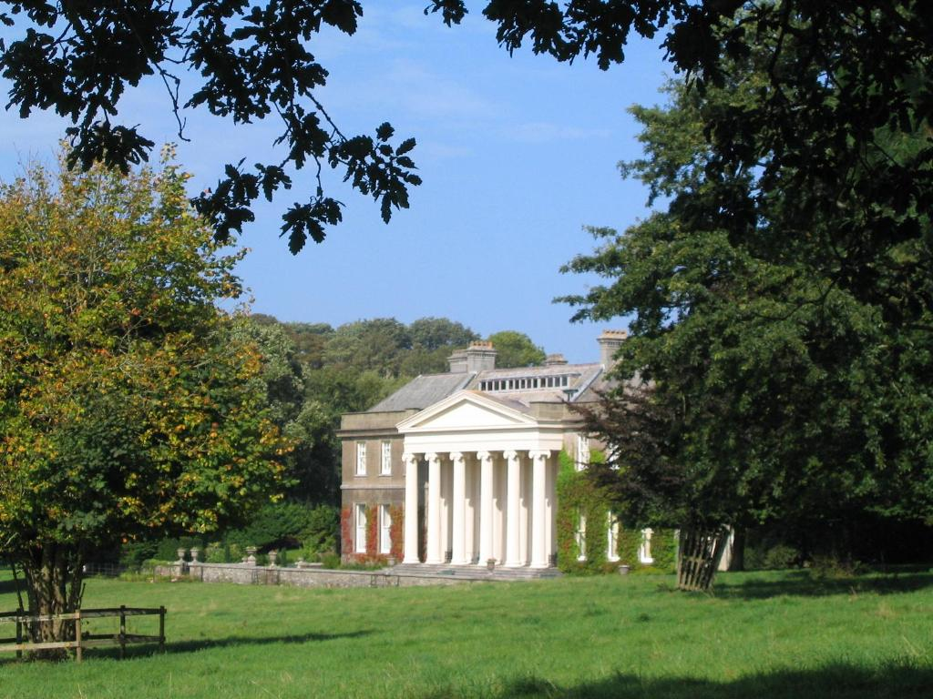

Slide 39
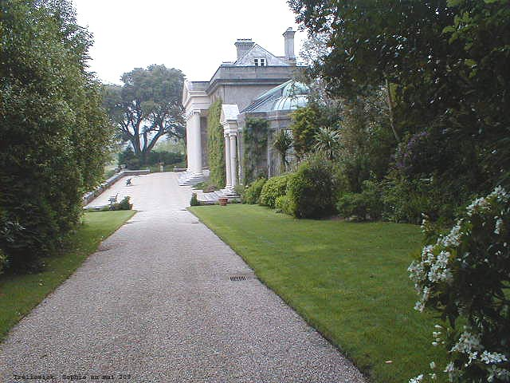
Notes:
Trelissick National Trust Garden

Slide 40
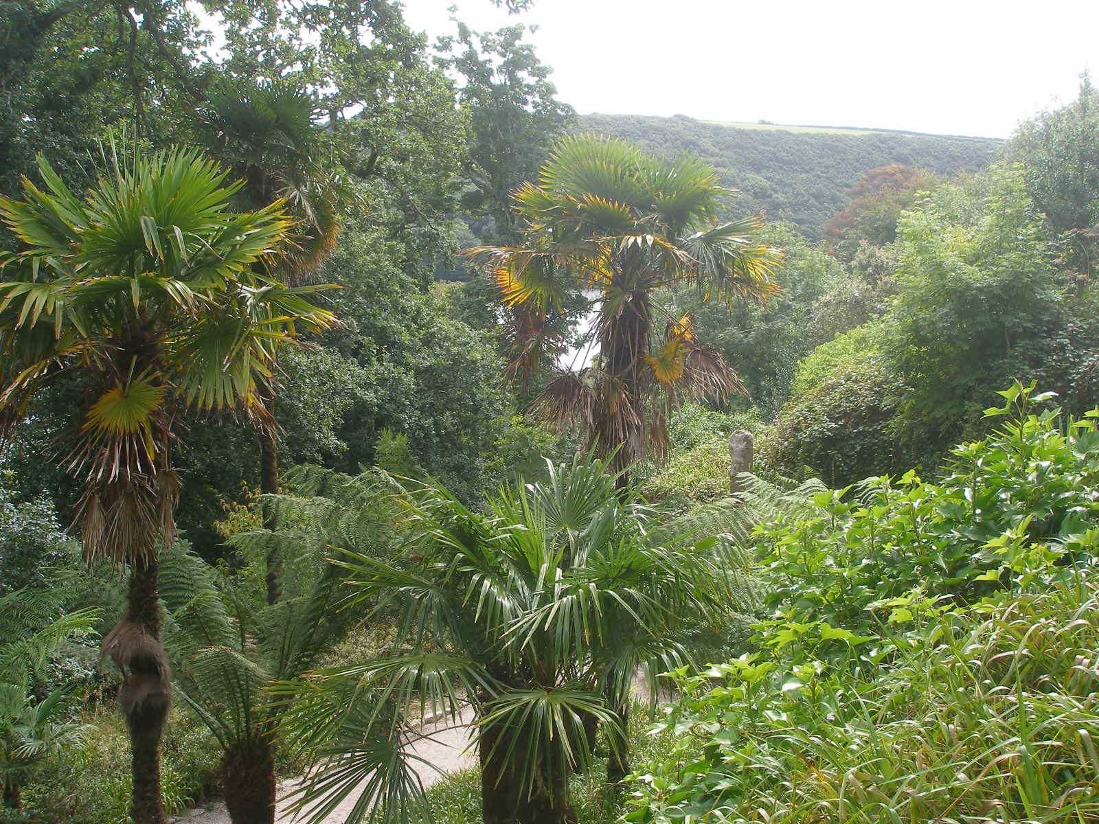
Notes:
Trelissick National Trust Garden

Slide 41
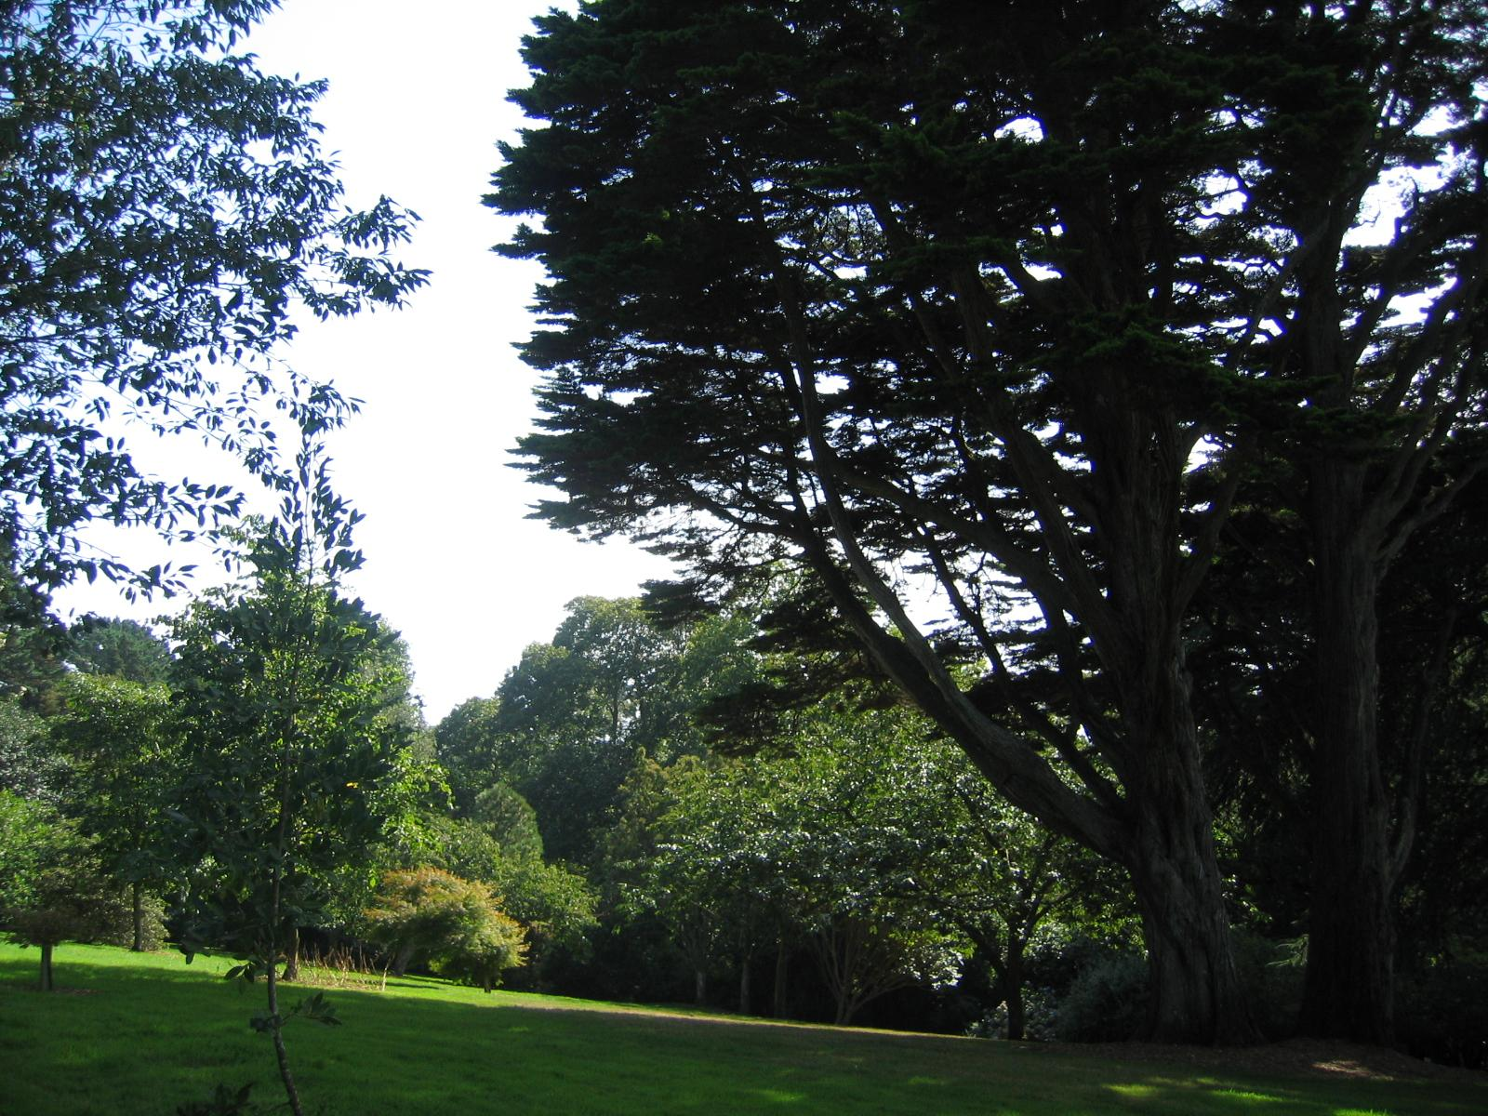
Notes:
Trelissick National Trust Garden

Slide 42
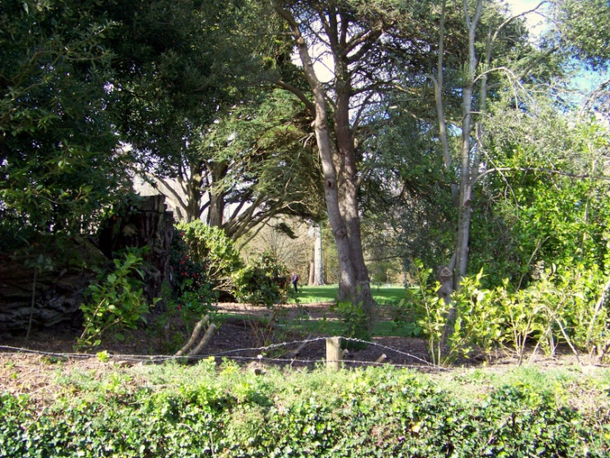

Slide 43
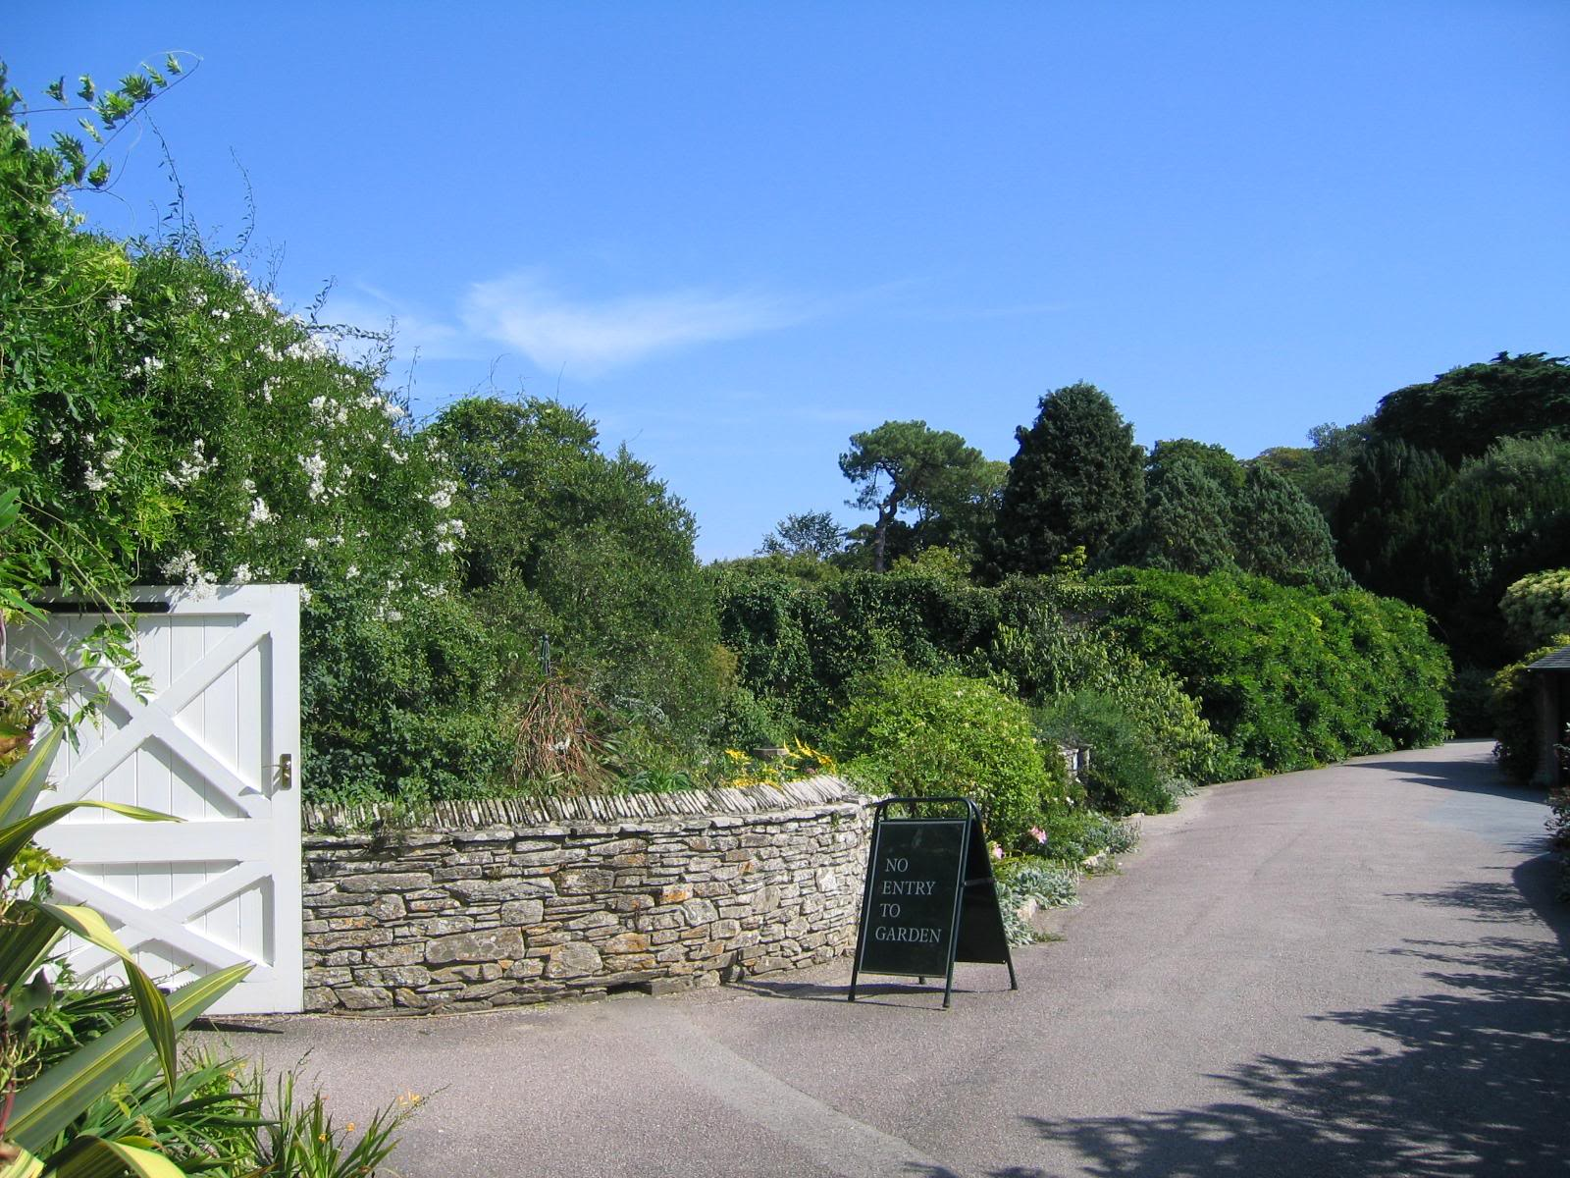
Notes:
Trelissick National Trust Garden

Slide 44
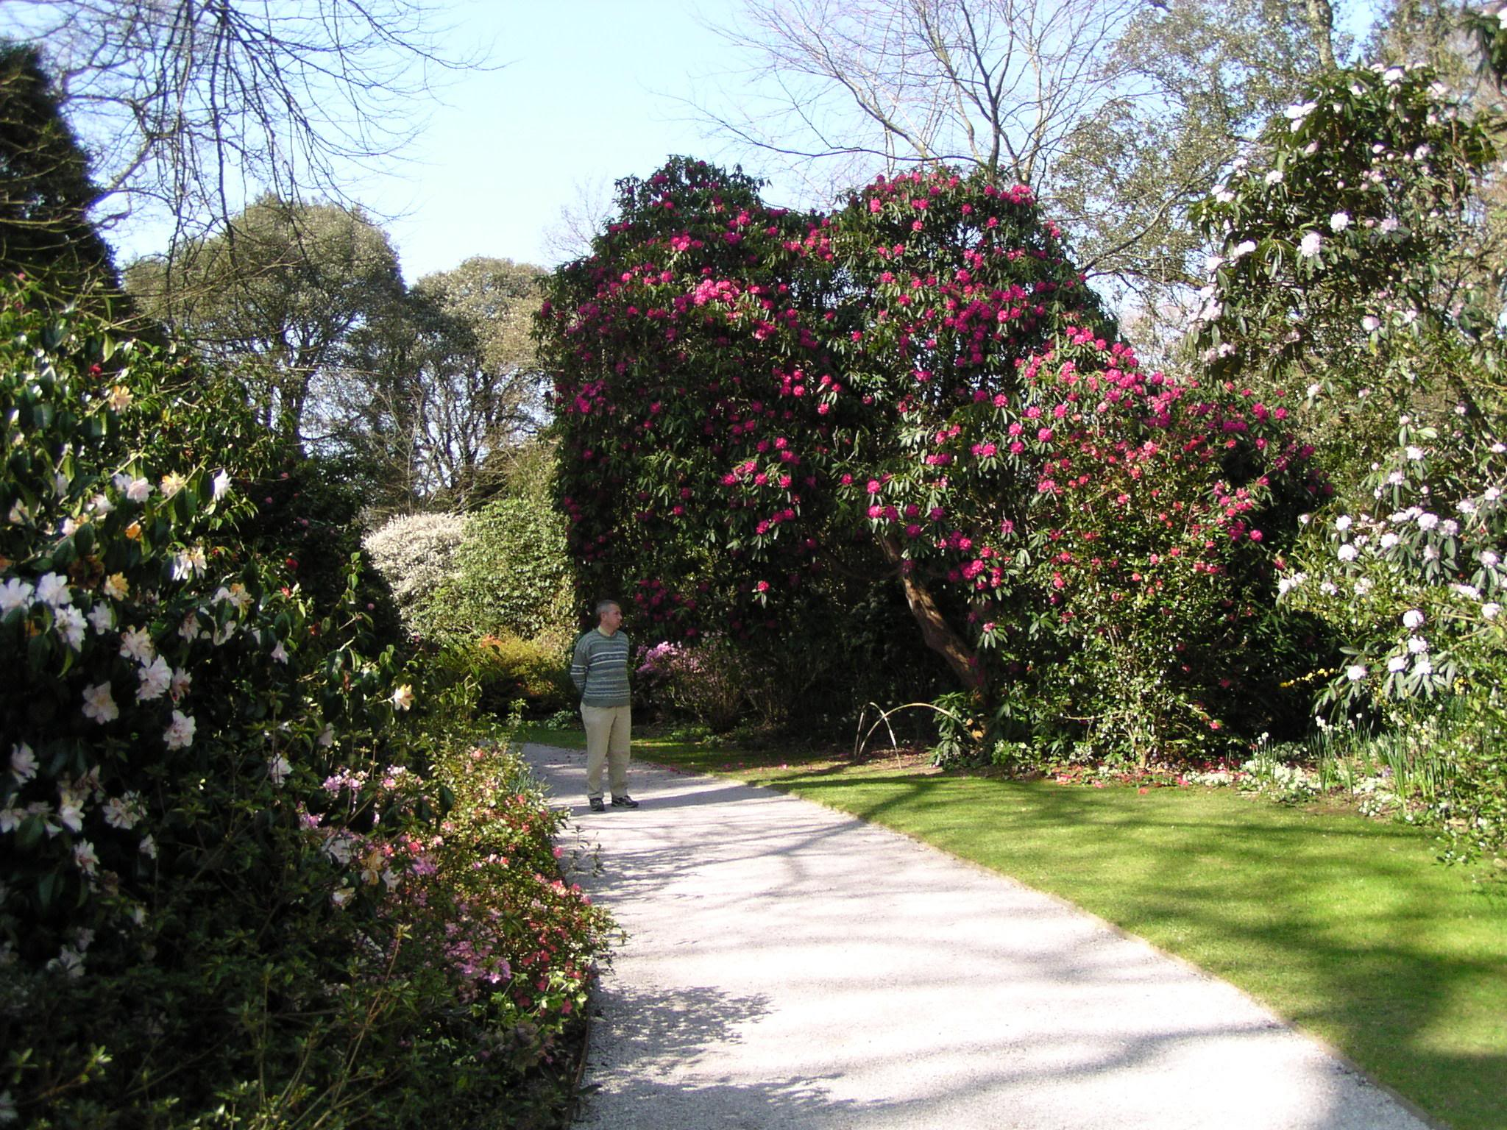
Notes:
Trelissick National Trust Garden

Slide 45
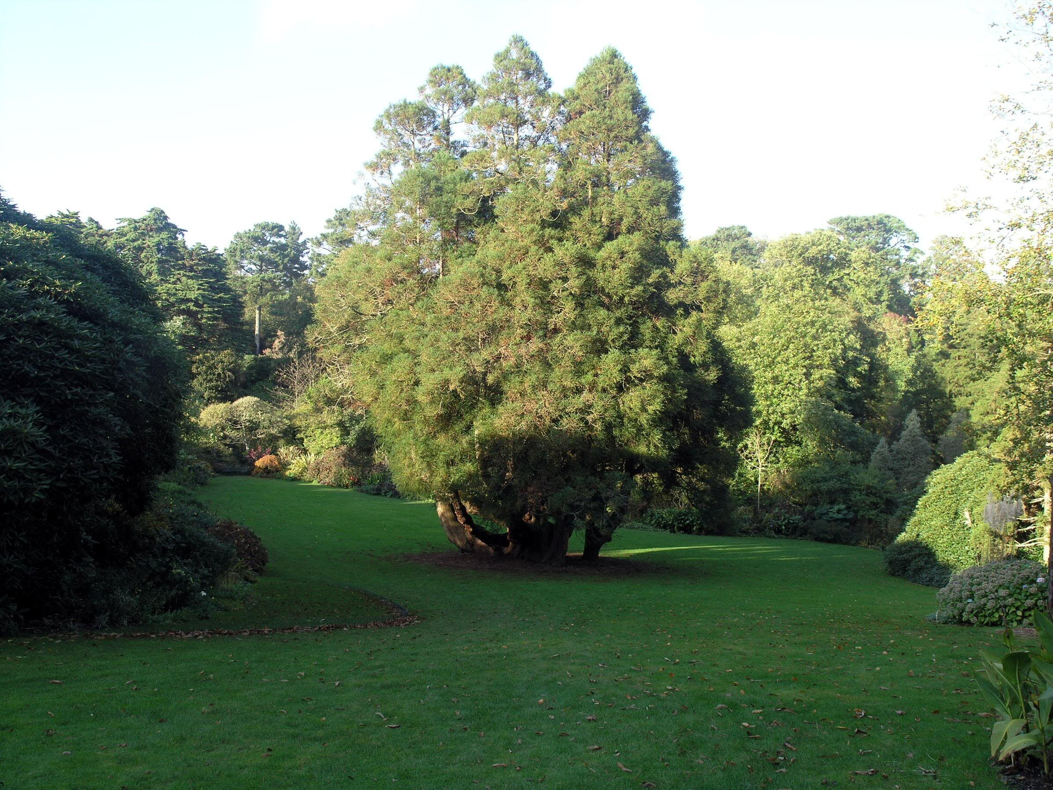
Notes:
Trelissick National Trust Garden

Slide 46
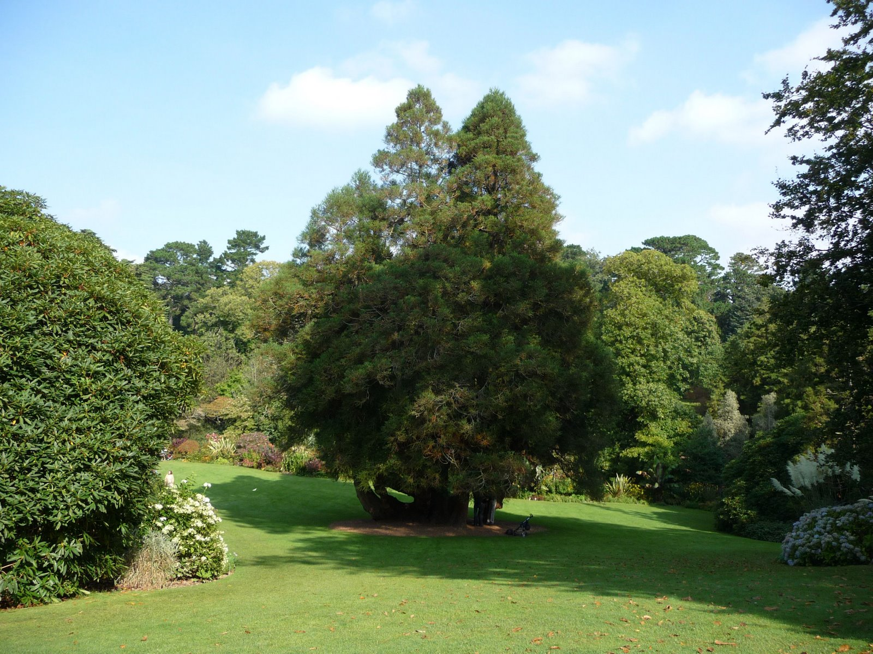
Notes:
Trelissick National Trust Garden

Slide 47
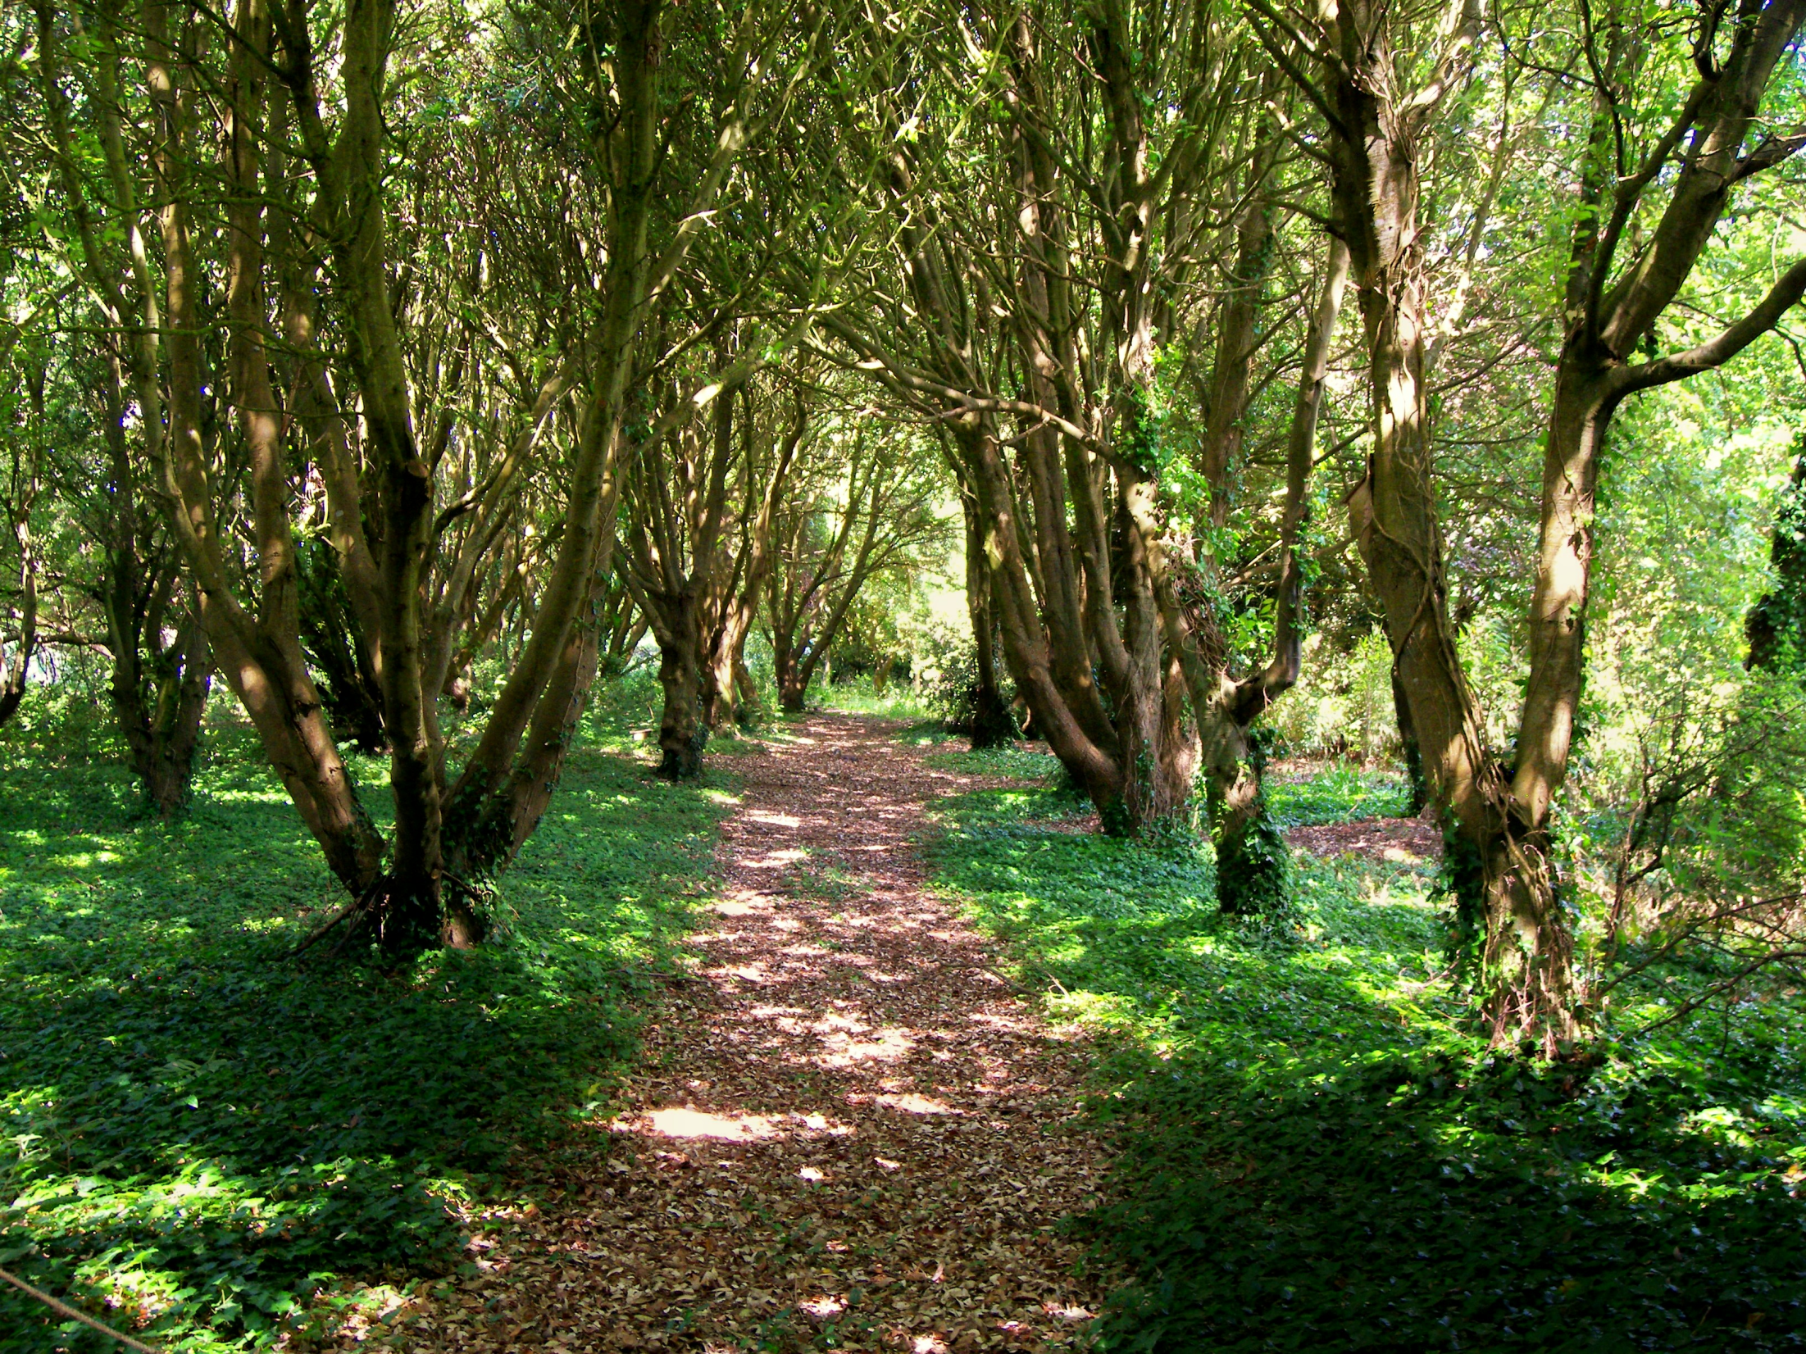
Notes:
Trelissick National Trust Garden

Slide 48
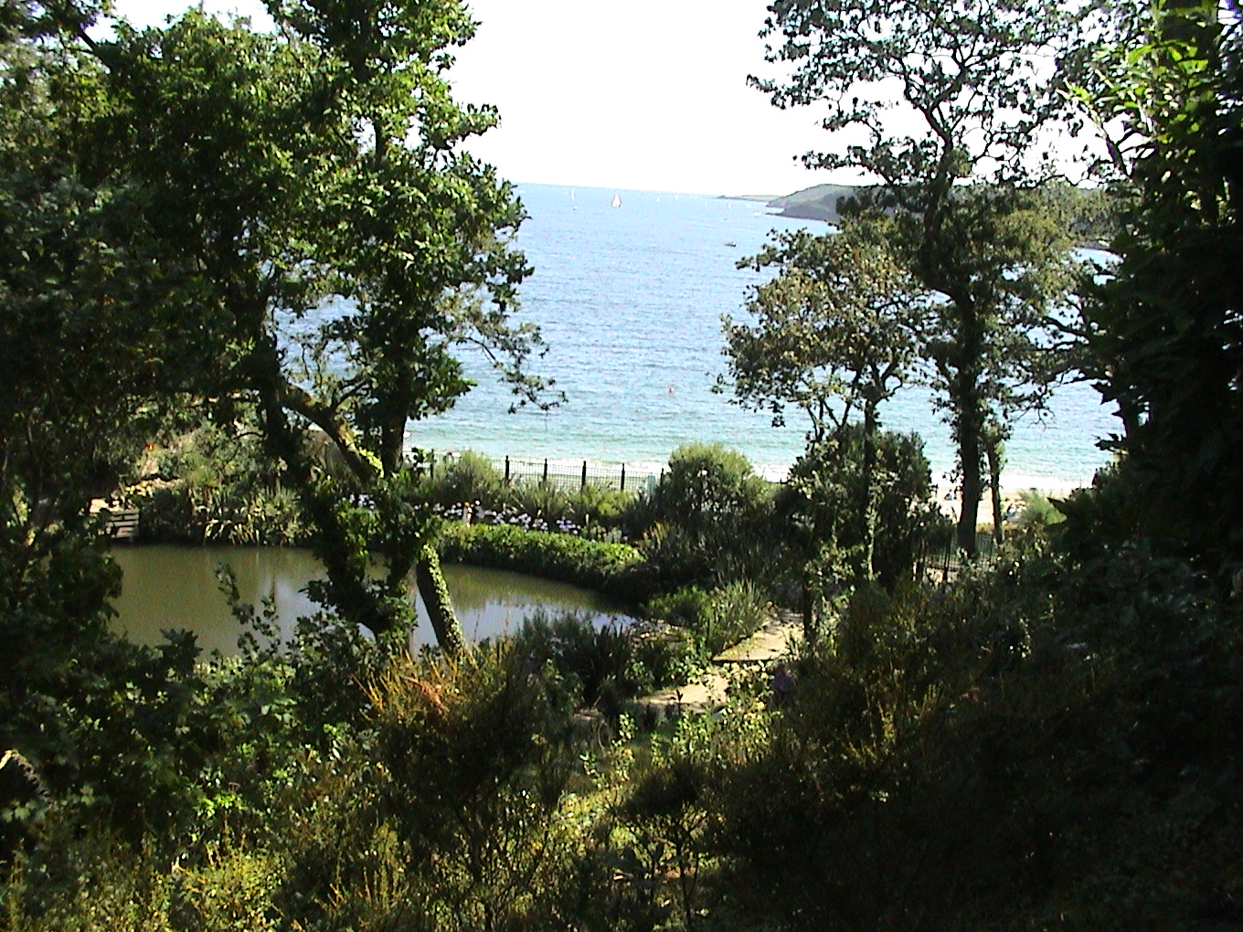
Notes:
Trelissick National Trust Garden

Slide 49
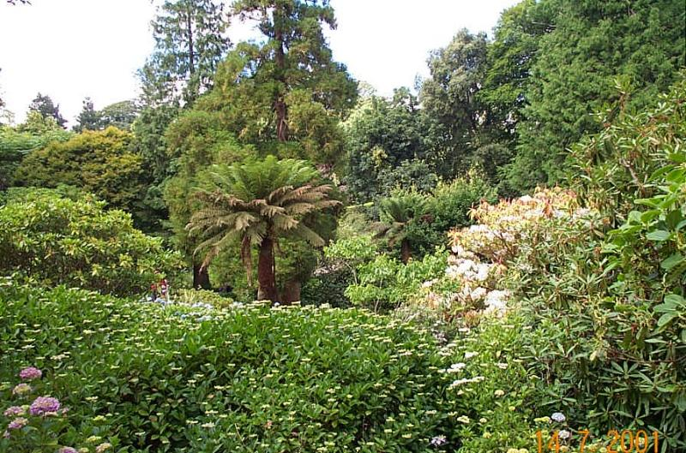

Slide 50
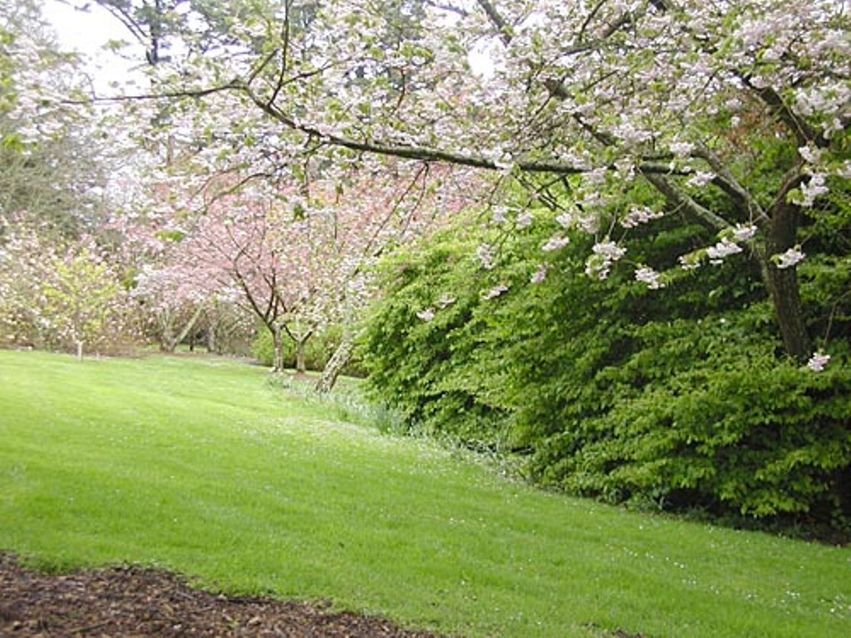

Slide 51
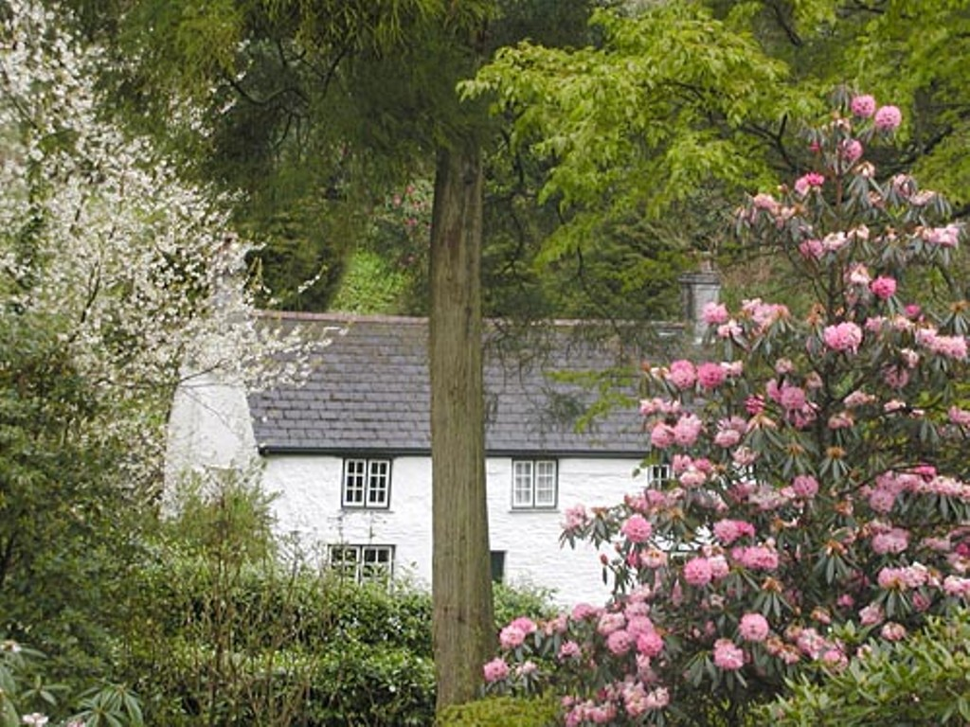
Notes:
Trelissick National Trust Garden

Slide 52
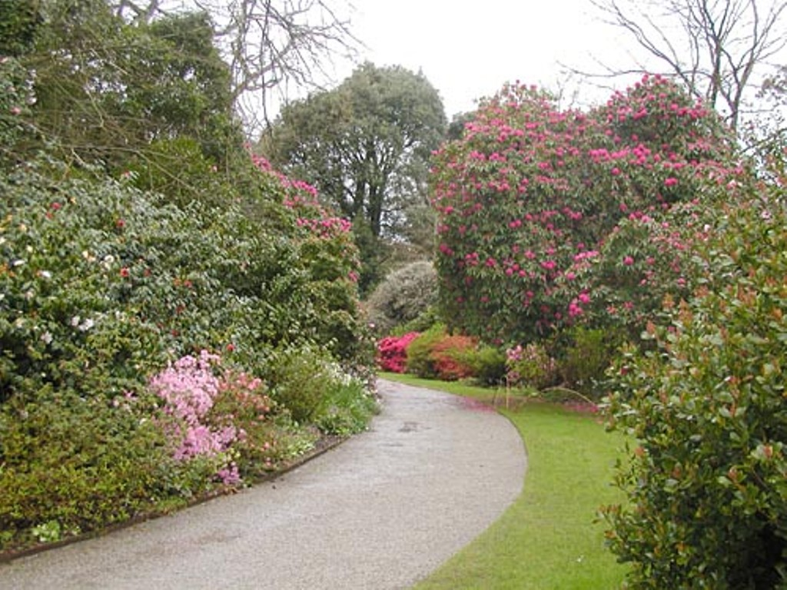
Notes:
Trelissick National Trust Garden

Slide 53
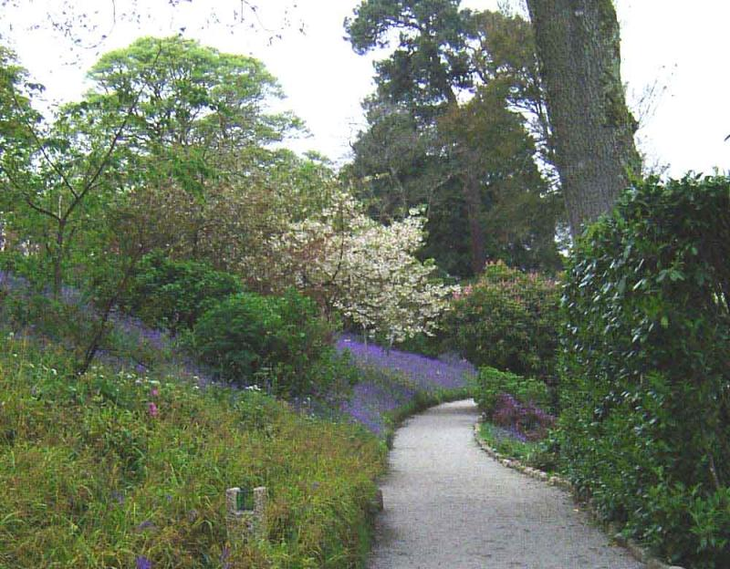

Slide 54
Notes:
Trelissick National Trust Garden

Slide 55
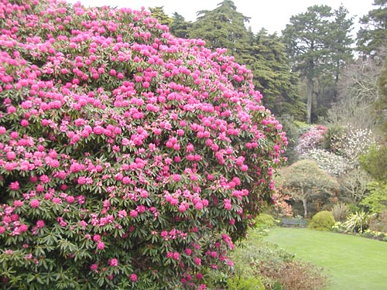
Notes:
Trelissick Gardens

Slide 56
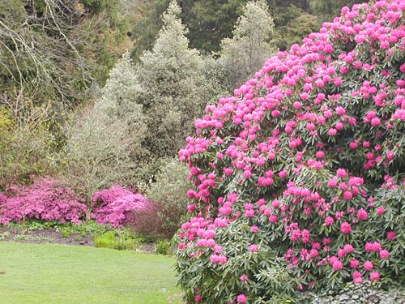
Notes:
Trelissick Gardens

Slide 57
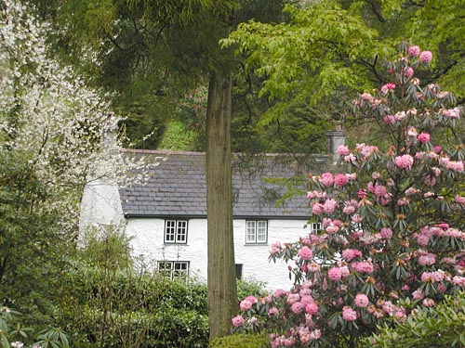
Notes:
Trelissick Gardens

Slide 58

Notes:
Trelissick Gardens

Slide 59
Upton House
Creado a partir de dos valles alimentados por manantiales en la frontera Warwickshire / Buenos Aires, los jardines han estado en uso desde el siglo XII, pero se transformaron en gran medida por Kitty Lloyd-Jones a Lady Bearsted en la década de 1920 y 30, con la creación de terrazas en cascada en los lados del valle, extensas fronteras herbáceas, y un jardín del pantano en el sitio de los estanques de peces.
Hay grandes jardines, terrazas de las fronteras, las escaleras de piedra elegante, un jardín de rosas, árboles frutales, y un jardín pantalla cocina raras, así como las colecciones nacionales de Aster amellus, cordifolius Aster, y Aster ericoides.

Slide 60
La finca de los alrededores (no abierta al público) fue rediseñado en el siglo XVIII en la forma de Sanderson Miller, incluyendo un templo dórico al final de un lago.
El corazón del sitio es la mansión del siglo XVII, ampliada y remodelada en la década de 1920 para el segundo vizconde Bearsted como un retiro de fin de semana, y una sala de su notable colección de arte, considerada como una de las colecciones más importantes de la nación privada del siglo XX.

Slide 61
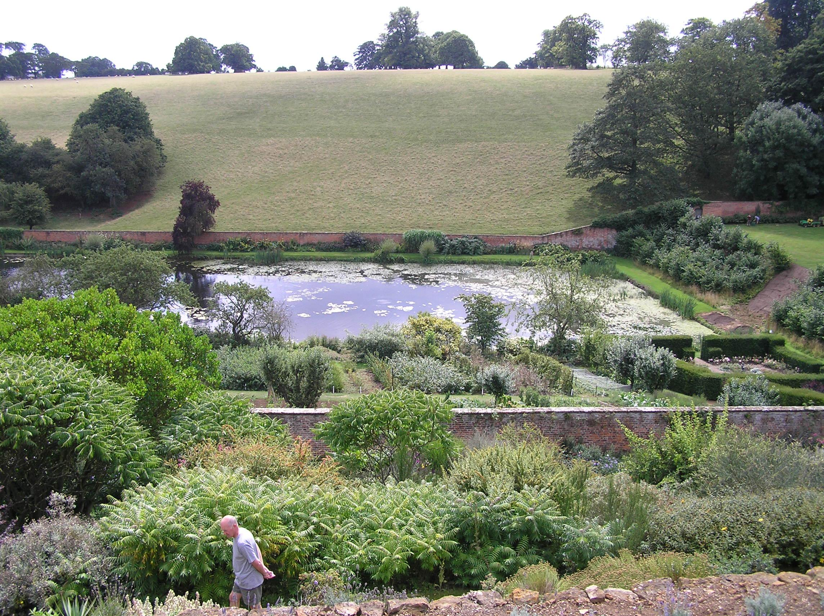
Notes:
Upton House

Slide 62
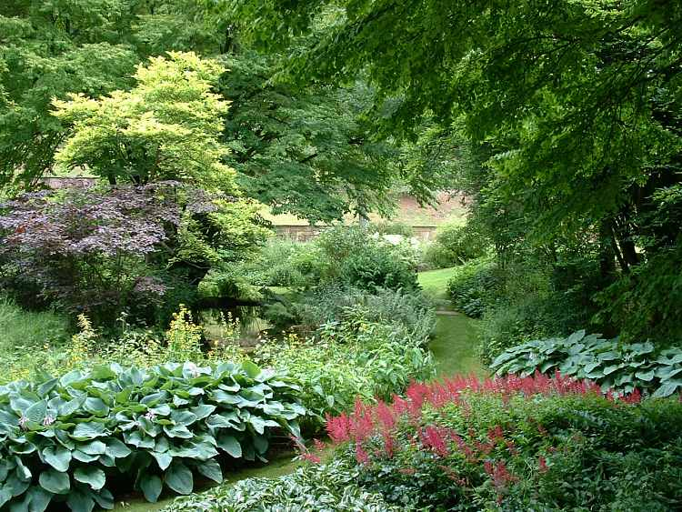
Notes:
Upton House

Slide 63
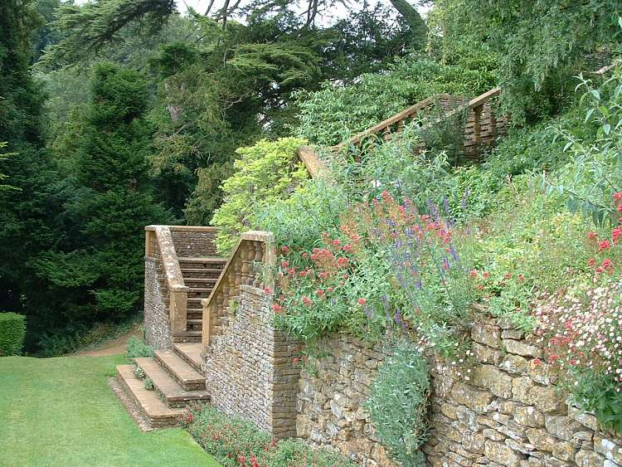
Notes:
Upton House

Slide 64
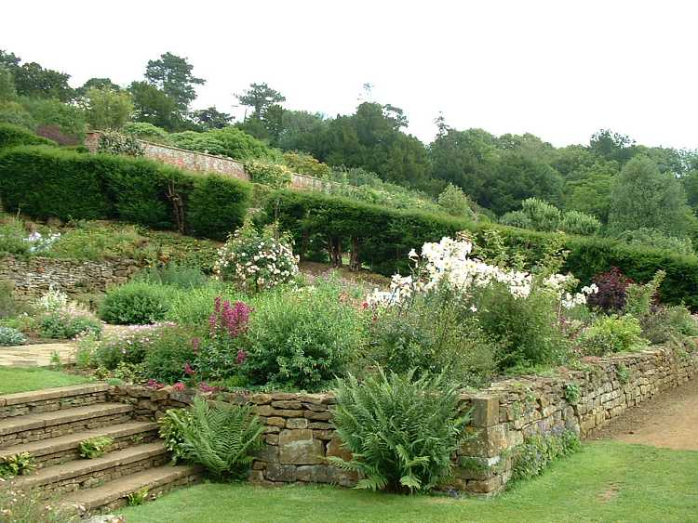
Notes:
Upton House

Slide 65

Notes:
Upton House

Slide 66

Notes:
Upton House

Slide 67

Notes:
Upton House

Slide 68

Notes:
Upton House

Slide 69

Notes:
Upton House

Slide 70

Notes:
Upton House

Slide 71

Notes:
Upton House

Slide 72

Notes:
Upton House

Slide 73

Notes:
Upton House

Slide 74

Notes:
Upton House

Slide 75

Notes:
Upton House

Slide 76

Notes:
Upton House

Slide 77

Notes:
Upton House

Slide 78

Notes:
Upton House

Slide 79

Notes:
Upton House

Slide 80

Notes:
Upton House

Slide 81

Notes:
Upton House

Slide 82

Notes:
Upton House

Slide 83

Notes:
Upton House

Slide 84

Notes:
Upton House

Slide 85

Notes:
Upton House

Slide 86

Notes:
Upton House

Slide 87

Notes:
Upton House

Slide 88
Waddesdon Manor
Un buen ejemplo del estilo mixto, hecho con los grandes recursos de la familia Rothschild.
La casa se inició en 1877.
Cinco u7nidades en paralelo llevar a la fachada norte.
El jardín cuenta con terrazas italiano, una pajarera de lujo, un jardín de rocas hechas de piedra artificial Pulham, italiano, francés y holandés estatuas, una gran colección de especies de árboles y arbustos.
La práctica de la decoración de las terrazas con plantas de temporada elaborada se ha reanudado.

Slide 89
Waddesdon tiene uno de los mejores jardines victorianos de Gran Bretaña, con un parterre, plantas de temporada, paseos con sombra y puntos de vista, fuentes y estatuas.
En su corazón se encuentra el Aviario, provista de las especies que alguna vez fueron parte de la colección de Fernando Barón.

Slide 90


Slide 91

Notes:
Waddesdon Manor

Slide 92

Notes:
Waddesdon Manor

Slide 93

Notes:
Waddesdon Manor

Slide 94

Notes:
Waddesdon Manor

Slide 95

Notes:
Waddesdon Manor

Slide 96

Notes:
Waddesdon Manor

Slide 97

Notes:
Waddesdon Manor

Slide 98

Notes:
Waddesdon Manor

Slide 99

Notes:
Waddesdon Manor

Slide 100

Notes:
Waddesdon Manor

Slide 101

Notes:
Waddesdon Manor

Slide 102
Notes:
Waddesdon Manor

Slide 103

Notes:
Waddesdon Manor

Slide 104

Notes:
Waddesdon Manor

Slide 105

Notes:
Waddesdon Manor

Slide 106

Notes:
Waddesdon Manor

Slide 107

Notes:
Waddesdon Manor

Slide 108

Notes:
Waddesdon Manor

Slide 109
Notes:
Waddesdon Manor

Slide 110
Notes:
Waddesdon Manor Gardens

Slide 111
Notes:
Waddesdon Manor

Slide 112
Notes:
Waddesdon Manor

Slide 113

Notes:
Waddesdon Manor

Slide 114

Notes:
Waddesdon Manor

Slide 115

Notes:
Waddesdon Manor

Slide 116

Notes:
Waddesdon Manor

Slide 117

Notes:
Waddesdon Manor

Slide 118

Notes:
Waddesdon Manor

Slide 119

Notes:
Waddesdon Manor

Slide 120

Notes:
Waddesdon Manor

Slide 121

Notes:
Waddesdon Manor

Slide 122

Notes:
Waddesdon Manor

Slide 123

Notes:
Waddesdon Manor

Slide 124

Notes:
Waddesdon Manor

Slide 125

Notes:
Waddesdon Manor

Slide 126

Notes:
Waddesdon Manor

Slide 127

Notes:
Waddesdon Manor

Slide 128

Notes:
Waddesdon Manor

Slide 129

Notes:
Waddesdon Manor

Slide 130

Notes:
Waddesdon Manor

Slide 131

Notes:
Waddesdon Manor

Slide 132

Notes:
Waddesdon Manor

Slide 133

Notes:
Waddesdon Manor

Slide 134

Notes:
Waddesdon Manor

Slide 135

Notes:
Waddesdon Manor

Slide 136

Notes:
Waddesdon Manor

Slide 137

Notes:
Waddesdon Manor

Slide 138
Wakehurst Place
Wakehurst Place Garden es un jardín botánico y arboreto de unos 2 kilómetros cuadrados de extensión, localizado en Ardingly, West Sussex en el sur de Inglaterra.
Es una de las propiedades del National Trust for Places of Historic Interest or Natural Beauty y está administrado por el Real Jardín Botánico de Kew.
Según los datos que obran en poder del National Trust durante el periodo de 2004–2005, Wakehurst Place Garden fue la propiedad del Trust más visitada con 420,000 visitantes.

Slide 139
El jardín fue creado en gran medida por Gerald W.E. Loder (señor de Wakehurst) quién compró la finca en 1903 y pasó 33 años en desarrollar los jardines, que cubren actualmente unos 2 kilómetros cuadrados .
Fue continuado por su sucesor Sir Henry Price y los jardines botánicos reales asumieron el control en 1965.
Wakehurst es la sede de las colecciones nacionales de betula, hypericum, nothofagus y skimmia.
El edificio del « Wellcome Trust Millennium Building » Confianza de Wellcome, que contiene un banco de germoplasma de caracter internacional, conocido como « Millennium Seed Bank Project » , que se inició en el 2000.

Slide 140
El objetivo del banco de semillas del milenio es conservar el 10% de totalidad de las semillas de la flora mundial antes del 2009, con la esperanza de que esto evite extinciones de especies en estado salvaje.
Incluye las áreas del jardín intramuros, jardín de plantas acuáticas, arboreto y un humedal de conservación.
Wakehurst es lugar de crecimiento del árbol de navidad más grande de Inglaterra.
El árbol se coloca en 35 m de alto y se enciende con alrededor 1.800 luces de adviento hasta la duodécima noche.

Slide 141
Las bombillas en el árbol fueron cambiadas en 2006/2007 por bombillas de ahorro de energía así que el árbol no es tan brillante como antes pero ahorra una gran cantidad de energía.
La mayor parte de la película de Kenneth Branagh del año 2006 As You Like It, adaptación de una obra de Shakespeare, fue rodada en Wakehurst Place.

Slide 142

Notes:
Wakehurst

Slide 143

Notes:
Wakehurst Place

Slide 144

Notes:
Wakehurst Place

Slide 145

Notes:
Wakehurts Place

Slide 146

Notes:
Wakehurst Place

Slide 147

Notes:
Wakehurst Place

Slide 148

Notes:
Wakehurst Place

Slide 149

Notes:
Wakehurst Place

Slide 150

Notes:
Wakehurst Place

Slide 151

Notes:
Wakehurst Place

Slide 152

Notes:
Wakehurst Place

Slide 153

Notes:
Wakehurst Place

Slide 154

Notes:
Wakehurst Place en Junio

Slide 155
West Wycombe Park
West Wycombe es un pequeño pueblo situado a lo largo de la carretera A40 , por tres millas al oeste de High Wycombe , Buckinghamshire , Inglaterra.
En 1929 West Wycombe pueblo se puso a la venta por la familia Dashwood para aumentar los activos después de ese año desplome de Wall Street .
La propiedad fue adquirida en su totalidad por la Real Sociedad para el Fomento de las Artes, Manufacturas y Comercio (RSA) como parte de la "Campaña para la Conservación de Casas antiguas" de la Sociedad.

Slide 156
En 1934, después de reparaciones, la Sociedad entregó la propiedad al National Trust .
Los mercados de National Trust esta propiedad en "West Village Wycombe y Hill 'el nombre.
La propiedad dispone de muchos edificios de valor arquitectónico, que fueron construidas entre los siglos XVI y XVIII.
Entre 1906 y 1958 el pueblo fue servido por una estación de ferrocarril de la línea de Chiltern principal entre Londres y Birmingham, que se encuentra al este de West Wycombe Village.

Slide 157
A fines de 1940 y principios de 1950 se sometieron a las cuevas de trabajo de reparación amplia bajo los auspicios de la familia Dashwood y se convirtió en una atracción turística.
El beneficio obtenido se utilizó para renovar el deteriorado West Wycombe Park.
Las cuevas de continuar creciendo como una atracción turística popular hoy en día y han recibido más de 2 millones de visitantes desde su reapertura en 1951.

Slide 158


Slide 159

Notes:
. West Wycombe Park

Slide 160

Notes:
West Wycombe Park

Slide 161


Slide 162

Notes:
West Wycombe Park

Slide 163
Notes:
West Wycombe Park

Slide 164

Notes:
West Wycombe Park

Slide 165

Notes:
West Wycombe Park

Slide 166

Notes:
West Wycombe Park

Slide 167

Notes:
West Wycombe Park

Slide 168

Notes:
West Wycombe Park

Slide 169


Notes:
West Wycombe Park

Slide 170

Notes:
West Wycombe Park

Slide 171
Notes:
West Wycombe Park

Slide 172

Notes:
West Wycombe Park

Slide 173

Notes:
West Wycombe Park

Slide 174
Notes:
West Wycombe Park

Slide 175
Notes:
West Wycombe Park

Slide 176
Westonbirt Arboretum
El Arboreto de Westonbirt (The Westonbirt Arboretum) es un jardín botánico especializado en árboles y arbustos Arboretum, de (2,4 km²) de extensión, situado cerca de la localidad de Tetbury, en el condado de Gloucester, Inglaterra.
Fue fundado por Robert Holford en 1829, si bien fue su hijo George quien con su intensa dedicación le dio la extensión y configuración actuales.
En 1956 la propiedad del arboreto pasó a la Forestry Commission, que es la propietaria actual.
El arboreto, que está considerado como el más importante y el más conocido de Inglaterra, se extiende sobre 240 hectáreas

Slide 177


Slide 178

Notes:
Westonbirt Arboretum

Slide 179

Notes:
Westonbirt Arboretum

Slide 180

Notes:
Westonbirt Arboretum

Slide 181

Notes:
Westonbirt Arboretum

Slide 182

Notes:
Westonbirt Arboretum

Slide 183

Notes:
Westonbirt Arboretum

Slide 184

Notes:
Westonbirt Arboretum

Slide 185

Notes:
Westonbirt Arboretum

Slide 186

Notes:
Westonbirt Arboretum

Slide 187

Notes:
Westonbirt Arboretum

Slide 188

Notes:
Westonbirt Arboretum

Slide 189

Notes:
Westonbirt Arboretum

Slide 190

Notes:
Westonbirt Arboretum

Slide 191

Notes:
Westonbirt Arboretum

Slide 192

Notes:
Westonbirt Arboretum

Slide 193

Notes:
Westonbirt Arboretum

Slide 194

Notes:
Westonbirt Arboretum

Slide 195

Notes:
Westonbirt Arboretum

Slide 196

Notes:
Westonbirt Arboretum

Slide 197

Notes:
Westonbirt Arboretum

Slide 198

Notes:
Westonbirt Arboretum

Slide 199

Notes:
Westonbirt Arboretum

Slide 200


